Slide 1
Développement Web – PHP Cours
Fabrice BOISSIER
Fabrice.Boissier@univ-paris1.fr
Sabrine EDDED
Sabrine.Edded@univ-paris1.fr
Bureau C.14.05
2020-2021

Slide 2
Organisation
12 séances (?)
Une séance = 1h30 cours + 1h30 TD, Projet
Projet en trinôme
1 Examen en ligne (QCM de l’EPI en temps très limité)
TD de la semaine, divers documents et informations diverses sur l’EPI
Fin cours avril
Evaluation
Contrôle continu (50 %)
Devoir(s) Maison – par 2
Examen / QCM EPI – seul
Suivi TD
Projet (50 %) – par 3
TD1 | Lundi | 10h-13h | Fabrice BOISSIER
TD2 | Jeudi | 8h-11h | Fabrice BOISSIER
TD3 | Mardi | 14h-17h | Sabrine EDDED
Notes:
Le cours ne sera pas mis en ligne, vous devez prendre des notes et poser de questions.

Slide 3
Evaluation des Etudiants
Date | Type | Description | Grp
S05 (31/01) | [DM] Devoir Maison | 1 mini projet à rendre par mail (31/01 – 23h42) | OUI
S?? (02-04) | [TD] Suivi TD | Suivi des TD et des travaux | N/A
S?? (??/03) | [QCM] Examen en Ligne | 1 examen en ligne (QCM – EPI) | NON
avril | [PROJ] Projet | 1 projet à réaliser à partir de mi-février | OUI
50%
50%

Slide 4
Programme du cours
Introduction générale au web
Architectures techniques
Rappel sur HTML et la différence Statique/Dynamique
Explications sur l’environnement web
Premiers pas en PHP
Installation WAMP/MAMP/XAMP
PHP
PHP et MySQL

Slide 5
Installation et configuration de PHP
Il suffit de télécharger la suite logicielle :
WAMP : http://www.wampserver.com/
MAMP : http://www.mamp.info/
XAMPP : https://www.apachefriends.org/fr/
Et un éditeur de texte :
Sublim Text (macOS): http://www.sublimetext.com/2
BBEdit (macOS) : https://www.barebones.com/products/bbedit/
Notepad++ (Windows) : https://notepad-plus-plus.org/fr/
Autres (Linux/BSD/UNIX) : emacs, vim, nano, gedit, …

Slide 6



Architecture générale d’un site web
Base de Données
(information brute)
Navigateur
(utilisateur)
Serveur Web
(site visible)
Serveur d’Application (traitements internes)
Front Office
Back Office
Notes:
(exemple de la boutique : vendeur à l’accueil écoute le client, et va à l’arrière boutique pour voir ses stocks)
Le client utilise son navigateur pour faire une requête vers le serveur web. (ex : demander à google ce qu’est « Paris 1 »)
Le serveur web analyse la requête, et transmet aux services & machines concernés des sous-requêtes. (ex : le serveur web google va prendre le texte « Paris 1 », puis demander à des serveurs d’applications quelle est la nature de « Paris 1 », pour ensuite chercher dans des bases de données tous les sites qui parlent de « Paris 1 » en tant que probable « université », ou en tant que probable « 1er arrondissement de Paris », et enfin préparer une liste de réponses pertinentes)
Le serveur web rassemble ensuite toutes les réponses, et construit une réponse renvoyée au client. (ex : la liste des sites webs au format HTML)
D’autres points de vues sont possibles !
Il existe de nombreuses configurations possibles pour gérer le nombre élevé de clients et requêtes.
Par exemple, Google et Facebook mettent plusieurs serveurs web en face des navigateurs, et ceux-ci accèdent aux tous mêmes bases de données ou serveurs d’applications)
Plusieurs stratégies sont possibles.

Slide 7










Architecture générale d’un site web
Base de Données
Navigateur
Serveur Web
Serveur d’Application
Front Office
Back Office
Notes:
De nombreux navigateurs existent : Firefox, Edge/Internet Explorer, Chrome, Opera, …
De nombreux serveurs webs existent, chacun avec ses spécificités : Apache (le plus commun), Nginx, Tomcat (programmes Java), IIS (Microsoft)
De nombreuses base de données existent, toujours avec leurs spécificités : MySQL (l’une des plus simples gérant le SQL), PostGreSQL, MariaDB, …
Des serveurs d’applications : GlassFish, WebSphere Application Server (IBM)
Un « serveur d’application » est un terme général pour désigner un « serveur » (une machine ou un logiciel rendant un ou des services) embarquant et gérant plusieurs applications (des services « métiers », c’est-à-dire des services très précis effectuant des traitements pour un « métier », par exemple la « recherche de pages webs pertinentes à partir de termes » est le traitement métier du moteur de recherche Google… ou un autre exemple : « la recherche des restaurants les plus proches de ma position »)
Un Serveur Web est un serveur d’applications dédié au web, c’est-à-dire à la communication avec un navigateur web (requête/réponse).

Slide 8


Architecture générale d’un site web
Navigateur
Serveur Web & Base de Données
Apache
Front Office
Back Office
Notes:
Le cas classique d’un petit site web (personnel, associatif, TPE/PME) : une seule machine contient simultanément le serveur web, les traitements métiers, et la base de données.
Dans notre cas à nous : tout est sur la même machine ! Même le navigateur !

Slide 9
Architecture générale d’un site web
Navigateur
Serveur Web & Base de Données
Apache
XAMP
Front Office
Back Office
Notes:
WAMP, MAMP, LAMP, XAMP sont des suites logicielles contenant, comme le terme « _AMP » signifie, Apache & PHP & MySQL. La première lettre signifie le système d’exploitation sur lequel sera installée la suite logicielle.
W = Windows
M = Mac
L = Linux
X = Unix
LAMP parle de la suite « Apache, PHP, MySQL » sur « Linux ».
Vous installerez la suite adaptée à votre système d’exploitation

Slide 10
Rappel des versions des technologies
Vérifiez bien les versions de tutoriaux que vous trouverez sur internet !
HTML pas vraiment de version minimale hormis 1.1… les navigateurs interprètent ce qu’ils peuvent
HTML 5 version actuelle (4 passe aussi)
PHP 4 obsolète et non-supporté (+ failles de sécurité)
PHP 5.6 obsolète mais supporté
PHP 7.4 version actuelle
PHP 8.0 version actuelle (ne pas utiliser pour ce cours)
MySQL 8 version actuelle (mais peu de soucis avec le langage, car standard SQL, excepté si tutorial <= MySQL 3.0)
Notes:
Beaucoup de tutoriaux existent sur PHP 3, 4, et 5… attention à ne PAS utiliser de tutoriaux trop anciens !
Evitez le code datant d’avant PHP 5.4 ! Et n’utilisez PAS de code datant d’avant PHP 5.0 sans lire la documentation.

Slide 11
Rappel des versions des technologies
Vérifiez bien les versions de tutoriaux que vous trouverez sur internet !
Documentation PHP : http://php.net/manual/fr/
Exemple concret avec les fonctions de chaînes : http://php.net/manual/fr/ref.strings.php
Notes:
Exemple en prenant une fonction : on voit un petit cadre en haut à gauche qui précise pour quelles versions cette fonction est supportée….
PHP 4, PHP 5, PHP 7

Slide 12
Statique vs Dynamique
Statique :
HTML
CSS
JavaScript (JS)
Dynamique :
CGI
PHP
Java
JavaScript (JS)
…
Partie « fixe » des pages renvoyées au client : les parties qui ne changent pas quoi qu’il arrive
Partie « variable » des pages renvoyées au client : les parties qui changent selon les requêtes et les informations disponibles
Notes:
JavaScript dans la partie statique est un peu mensonger : le javascript « statique » est celui des années 90, quand il s’agissait de créer quelques interactions avec l’utilisateur via des évènements pour lui indiquer un formulaire mal enregistré, proposer des réponses pré-enregistrées à certains évènements, ou d’autres effets intégralement liés aux informations présentes côté client, donc dans le navigateur.

Slide 13
Statique vs Dynamique
Site web statique : Aucun changement dans les pages lorsque l’on « rafraichit »/refait la même requête
Dynamique : Les pages évoluent selon les informations externes (à chaque requête, en général) ex : les stocks sur le site peuvent changer
Notes:
Refaire la même requête côté client : on demande la même chose !...
Mais les stocks en back office ont peut être changés entre temps…
- En statique : on est certain que rien ne changera
- En dynamique : les stocks peuvent changer entre 2 rechargements de pages

Slide 14
Statique vs Dynamique
Site web statique
body {
background-color: lightblue;
}
h1 {
color: navy;
margin-left: 20px;
}
<html>
<head>
<link rel="stylesheet" type="text/css" href="mystyle.css">
</head>
<body>
</body>
</html>
CSS
HTML
Notes:
CSS = style
Les pages HTML font références entre elles avec les balises <A HREF=…> </A>, ainsi qu’à une ou plusieurs feuilles de style CSS.
Le contenu ne change « jamais » sauf lorsque quelqu’un modifie les pages HTML (ce qui n’est pas dans les usages communs des navigateurs).
Le changement des pages HTML sur des serveurs se fait par divers moyens, comme avec le protocole FTP (d’autres existent : SCP, SFTP, SSH, …)

Slide 15
Statique vs Dynamique
Site web dynamique
body {
background-color: lightblue;
}
h1 {
color: navy;
margin-left: 20px;
}
<html>
<head>
<link rel="stylesheet" type="text/css" href="mystyle.css">
</head>
<?php
include("head.html");
echo "<body>";
Var = 3 + 5;
echo "Valeur : $Var";
echo "</body>";
include("foot.html");
?>
CSS
HTML
PHP
Notes:
Les sites dynamiques utilisent toujours le HTML et le CSS pour mettre en forme les réponses (les rendre jolies)…
…mais d’autres langages et technologies sont utilisées pour donner la « logique métier » ou les « règles métiers » qui traiteront les requêtes.
Ici, nous utiliseront PHP pour répondre aux requêtes émises par les navigateurs. On peut reconnaitre dans le code PHP des « morceaux » de HTML.

Slide 16
Apache, URI/URL, DNS, PHP
Serveur Web : Apache (traite les connexions et transmet les requêtes)
S’appuie sur HTTP, URI/URL, DNS (pour communiquer ainsi que comprendre quelle ressource et quel site sont visés)
Extension au serveur web : PHP (lit les requêtes qu’Apache lui transmet, et fait les traitements demandés)
Notes:
Les caracteristiques de serveur web
HTTP : protocole qui fait le lien entre le navigateur (client) et le serveur web
URI/URL : l’adresse de la ressource, le chemin
DNS : nom de domaine google.fr google.com

Slide 17
Apache & PHP
Apache va traiter les connexions et requêtes
PHP va construire la réponse en exécutant la logique métier (le code)
Navigateur
Serveur Web
Apache
Notes:
Aller voir la configuration d’Apache pour montrer l’extension PHP dans la configuration, et pleins d’options

Slide 18
Apache
Apache : Serveur web libre et gratuit Dispose d’extensions pour se lier à PHP ou à d’autres outils pour traiter les requêtes
Navigateur
Serveur Web
Apache
Notes:
Aller voir la configuration d’Apache pour montrer l’extension PHP dans la configuration, et pleins d’options

Slide 19
Apache
Apache : Usage classique associe des fichiers à des requêtes
<html>
Coucou
</html>
http://monsite.fr/page.htm (GET page.htm)
page.htm
Navigateur
Serveur Web
Apache
Notes:
Lorsque l’on tape une adresse dans la barre d’adresse, le navigateur va envoyer une requête « GET » de la page demandée

Slide 20
Apache
Client envoie une requête avec la ressource visée
Apache lit la requête, et cherche le fichier
Apache répond à la requête en envoyant le fichier
<html>
Coucou
</html>
GET page.htm
http://monsite.fr/page.htm (GET page.htm)
Coucou
page.htm
<html>
Coucou
</html>
Navigateur
Serveur Web
page.htm
Apache

Slide 21
Apache
Requête et réponse transmises avec :
HTTP 1.0 ou HTTP 1.1 ou HTTP/2
(HyperText Transfer Protocol)
<html>
Coucou
</html>
GET page.htm
http://monsite.fr/page.htm (GET page.htm)
Coucou
page.htm
Navigateur
Serveur Web
Protocole pour transmettre les informations : HTTP
Apache
Notes:
Pour communiquer, il faut un protocole : HTTP (tout comme il existe FTP pour transférer des fichiers)

Slide 22
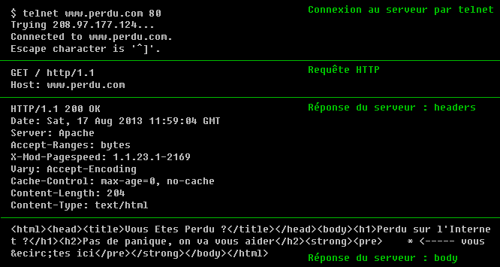
Apache
Notes:
1) Le navigateur se connecte au site « www.perdu.com ».
2) Il demande le contenu de la racine (« GET / ») avec le protocole http/1.1, pour le host « www.perdu.com »
3) Le serveur web lui répond que sa requête est valide (HTTP/1.1 200 OK), qu’il fonctionne avec Apache, et qu’il envoie un contenu de type « text/html » de taille « 204 octets »… tout cela sont des méta-données qui ne sont pas toujours affichées, mais qui sont utiles au navigateur
4) Le serveur web transfère la page HTML
Le « text/html » peut être modifié en autre chose (ex : « video/mp4 ») pour permettre au navigateur d’adapter son comportement par rapport à la réponse.
Si on envoie une vidéo en la déclarant « text/html », le navigateur va essayer de chercher des balises <html> dedans pour l’interpréter… …mais si on envoie une vidéo en la déclarant « video/mp4 », alors le navigateur va utiliser le lecteur vidéo pour la lire.
Les sites précisant justement qu’il faut « télécharger la cible sous », plutôt que de cliquer normalement, renvoient justement des « video/mp4 ».

Slide 23
Apache
Serveur web s’appuie donc, sur :
Protocole HTTP (utilise généralement le port 80)
Protocole HTTPS (utilise généralement le port 443) [S pour « secure », en utilisant des certificats pour chiffrer la connexion ET pour s’assurer que l’hôte/host est bien celui que l’on cherche]
Pour pouvoir communiquer avec les navigateurs
Notes:
Service web « classique » délivré sur le port 80 des machines
Service web « sécurisé » délivré sur le port 443 des machines
La partie sécurisée nécessitant un certificat permet de s’assurer que la machine cible est bien celle que l’on voulait atteindre. Attention, il faut lire le contenu des certificats pour être sûr qu’il s’agit bien de l’hôte voulu !
« En général », vous n’avez pas à vous préoccuper du protocole HTTP ou de la configuration de Apache… Mais pour pouvoir faire des choses avancées, il est nécessaire d’éditer la configuration d’Apache, PHP, et des autres outils.

Slide 24
Apache & URI/URL
Identification des ressources avec URI et URL
URI : Uniform Resource Identifier
URL : Uniform Resource Locator
Adresse unique vers la ressource « page.htm »
GET page.htm
http://monsite.fr/page.htm (GET page.htm)
Coucou
<html>
Coucou
</html>
<html>
Coucou
</html>
Navigateur
Serveur Web
page.htm
page.htm
Apache
Notes:
URI est le terme générique pour décrire un identificateur unique
URL est le terme pour décrire là où se trouve une ressource :
La ressource « page.htm » se trouve à la racine « / » du site web « http://monsite.fr »

Slide 25
Apache & URI/URL
Identification des ressources avec URI et URL
http://monsite.fr/page.htm
Ressource : « page.htm »
Dans le dossier : « / » (la racine)
Sur le site web : « http://monsite.fr »
ftp://machine1.autresite.com/images/oiseau.jpg
Ressource : « oiseau.jpg »
Dans le dossier : « /images/ »
Sur la machine « machine1.autresite.com » accessible en « ftp:// »
Notes:
Le début de l’URL décrit le protocole pour communiquer avec la machine pour accéder à la ressource.
Un même fichier peut avoir des chemins très différents selon le protocole employé !
Chaque service (HTTP, FTP, …) a des chemins d’accès différents selon la configuration.

Slide 26
Apache & URI/URL
Notes:
En se connectant à « www.perdu.com » sur le port 80, on demande la ressource « / » (la racine) par le protocole HTTP 1.1
Dans ce cas très précis, Apache est « parfois » configuré pour renvoyer un fichier « index.htm », « index.html », ou « index.php » lorsque l’on demande la racine (« / ») comme ressource cible.
Aller avec un navigateur web sur « google.fr » transmettra en réalité :
- une requête à l’hôte « google.fr », sur le port 80, en HTTP, demandant la ressource « / »...
- A cette requête, Apache répondra en renvoyant « index.htm ».

Slide 27
Apache & DNS
Chaque machine sur internet est identifiée par son IP
Exemple IPV4 : 8.8.8.8 ou 127.0.0.1
Exemple IPV6 : 2001:0db8:85a3:0000:0000:8a2e:0370:7334
Pas très pratique pour visiter des sites web… …mais parfait pour rendre unique une machine
Notes:
IP = adresse unique pour une machine précise (en général)
Mais IP n’est pas lisible et ne donne aucune information sur ce qu’il s’y trouve

Slide 28
Apache & DNS
DNS : Domain Name System
Gère les « noms de domaine » (exemple : univ-paris1.fr )
Permet de lier un nom de domaine à une ou des IP
Permet de gérer des « sous-domaines »
Exemple : univ-paris1.fr www.univ-paris1.fr ent.univ-paris1.fr
« www » et « ent » sont des sous-domaines
Notes:
Nom de domaine est déjà plus explicite…
« google.fr » m’indique que je suis chez google…
« univ-paris1.fr » est explicite aussi…

Slide 29
Apache & DNS
Notes:
En se connectant à « www.perdu.com », on se connecte en réalité à la machine dont l’ip est 208.97.177.124
Mais, on précise au serveur web que l’on contacte quel hôte on cherche en particulier : « www.perdu.com »

Slide 30
Apache & DNS
Client envoie une requête avec la ressource visée
Apache lit la requête, et cherche le fichier
Apache répond à la requête en envoyant le fichier
GET page.htm
HOST chez.moi.fr
GET page.htm
HOST mio.es
<html>
Coucou
</html>
GET page.htm HOST mio.es
GET page.htm HOST chez.moi.fr
Coucou
Pouet
page.htm
<html>
Coucou
</html>
<html>
Pouet
</html>
Navigateur
Serveur Web
<html>
Pouet
</html>
page.htm
page.htm
Apache
page.htm
Notes:
Derrière une IP se cache parfois plusieurs sites web !
Différence provient du « hostname » (le nom de domaine/le nom de la machine) fourni avec la requête HTTP.

Slide 31
Apache & DNS
Plusieurs noms de domaine peuvent renvoyer vers la même IP
Le serveur web peut donc afficher des sites différents selon l’hôte demandé dans la requête
Chez Apache, on appelle cela des « virtual hosts » (vhosts)
Pour gérer cela, vous devez avoir accès à la configuration du serveur web. Ce qui n’est pas toujours le cas lorsque vous souscrivez à un service « d’hébergement web ».
Pour avoir un « bon » site, il est utile de lui choisir un nom de domaine pertinent
Les certificats pour mettre du HTTPS se basant sur les noms de domaine, et pas sur les IP
Notes:
Les hébergeurs de sites utilisent soit la technique du nom de domaine (domaine1.site.fr, domaine2.site.fr, monsite.fr renvoient vers la même ip),
Soit ils mettent plusieurs dossiers pour séparer (site.fr/monsite/, site.fr/autresite/, site.fr/troisiemesite/, …) <= moins facile pour l’utilisateur, car besoin de /
SEO = Search Engine Optimization = indiquer les bonnes méta données, le bon nom de domaine, des liens intéressants vers d’autres sites, …
Pour monter dans le classement des résultats google/bing/…

Slide 32
Apache & PHP
PHP est une extension à côté de Apache
Apache configuré pour appeler PHP lorsqu’il voit passer une requête terminant par « .php »
PHP traite le fichier en question, et produit une réponse renvoyée par Apache
<html>
<?php
echo "B";
?>
</html>
GET page.php
page.php
GET page.php
B
<html>
B
</html>
<html>
B
</html>
Navigateur
Serveur Web
Apache
page.php
page.php
Notes:
Lorsqu’Apache voit qu’on lui demande une ressource explicitement PHP, par défaut il renverrait la page telle quelle avec le code PHP.
Mais, lorsqu’il est configuré correctement, chaque ressource se terminant par « .php » sera envoyée dans l’application PHP qui produira un document.
Ce document sera récupéré par Apache qui le renverra ensuite au client.
PHP n’est pas un serveur web, c’est uniquement un programme de pré-processing comme l’indique son nom… Il est même possible d’utiliser PHP pour effectuer des scripts sur Linux en ligne de commande (PHP CLI = Command Line Interface)

Slide 33
Apache & CGI
CGI : Common Gateway Interface
Des outils autres que PHP peuvent être appelés par les serveurs web
CGI est un standard pour envoyer les requêtes aux autres outils, et lire leurs réponses
<html>
…
</html>
GET page.xyz
page.xyz
CGI
GET page.xyz
Hello
<html>
B
</html>
<html>
Hello
</html>
Navigateur
Serveur Web
CGI
Apache
page.xyz
page.xyz
Notes:
D’autres outils existent ! PHP n’est pas la seule extension à pouvoir lire du code dans du HTML, exécuter des fonctions, et renvoyer un résultat…
Mais nous ne les verrons pas.
Chaque entreprise a sa préférence pour diverses raisons

Slide 34
Communications Client - Serveur
2 méthodes génériques d’envoi de données :
GET : (Query String) Valeurs passées via l’URL par le navigateur [valeurs lisibles dans l’en-tête et dans les logs d’accès]
http://monsite.fr/mapage.php?var=truc&nom=moi
POST : On remplit un formulaire, et le navigateur envoie le formulaire dans le « body » de la requête HTTP [valeurs lisibles si le « body » de la requête est accessible]
http://monsite.fr/mapage.php
Notes:
GET : peu sécurisé car la requête sera stockée côté client web dans l’historique, et côté serveur web dans les logs d’accès
lecture par le navigateur avec GET :
- le navigateur lit le formulaire et voit GET dans action
- il crée une URL avec les valeurs du formulaire, et l'envoie au serveur web avec la page demandée (mapage.php)
(donc il fait la requête que j'ai tapé au début)
- le serveur web voit arriver la grosse requête, il la lit et extrait chaque partie : variables/valeurs, ressource demande (tapage.php), hôte demande (moniste.fr), protocole (http)
- le serveur web va chercher mapage.php, il appelle PHP et lui transmet les variables
POST : un peu plus sécurisé car le contenu de la requête n’est quasiment jamais stockée dans les logs du serveur web + le navigateur ne retient pas en clair les champs « password » (enfin les « bons » navigateurs…)
POST : c'est pareil, mais l'URL/requête ne contient que mapage.php, les variables sont envoyées dans le corps de la requête HTTP
dans l'exemple GET, on va demander l'URL : http://monsite.fr/mapage.php?var=truc&nom=moi dans l'exemple POST, on va demander l'URL : http://monsite.fr/mapage.php On voit que les valeurs ne transitent pas dans l'URL, donc les journaux/logs ne contiendront pas les variables ! (ça évite de faire passer des mots de passe encore agir)
https : cache le contenu de poste

Slide 35
Communication C/S : GET
Client envoie des données OU clique sur un lien prévu
Apache récupère et analyse la requête
Apache crée des tableaux contenant les valeurs et les envoie à PHP
GET page.php GET var=42
GET :
var=42
http://site.fr/page.php?var=42
GET /page.php?var=42
<html>
Coucou
</html>
Navigateur
Serveur Web
page.php
Apache

Slide 36
Communications C/S : GET
URL de la requête contient les valeurs
Formulaire passé par l’URL
Construction de sa propre URL :
page.php la page qui traitera la requête
var contient « bla »
x contient 42
y contient 0
<a href="http://monsite.fr/page.php?var=bla&x=42&y=0">Lien</a>
« ? » sépare l’adresse de ressource des données « & » sépare chaque donnée (champs/valeur)

Slide 37
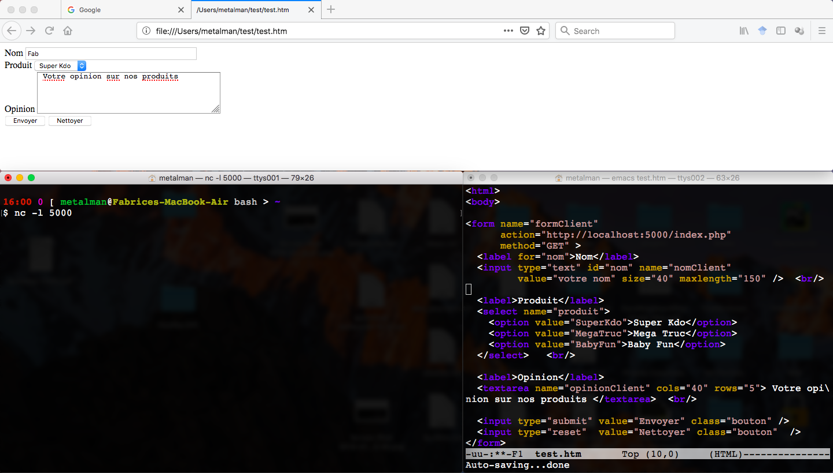
Communications C/S : GET
2 - On crée un formulaire qui enverra les données avec la méthode GET, vers une page de notre machine sur le port 5000
1 - On lance un programme qui écoute les requêtes envoyées sur notre propre machine (localhost), sur le port 5000

Slide 38
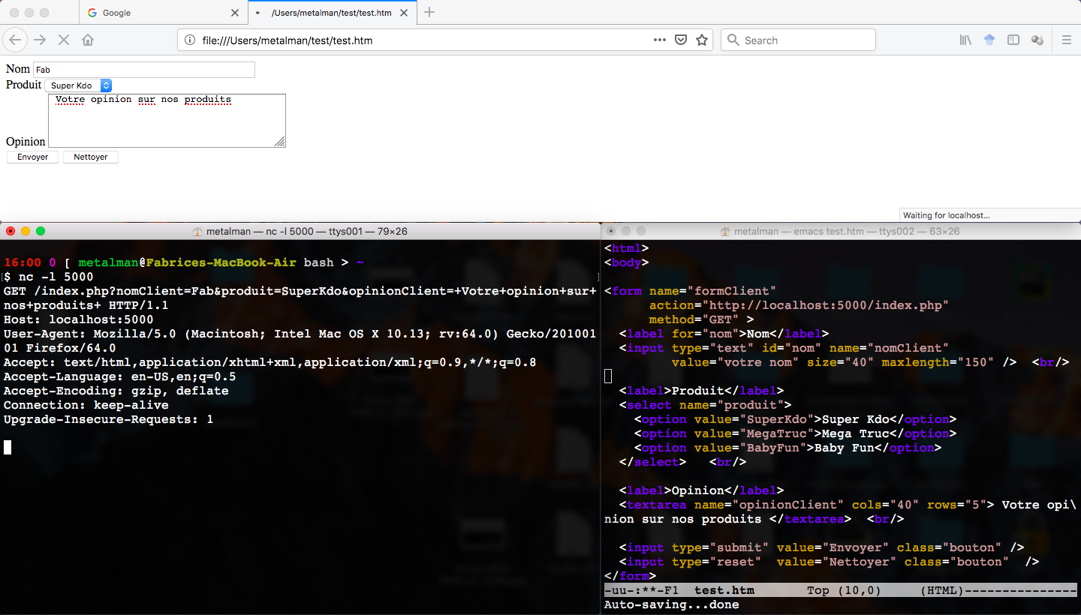
Communications C/S : GET
3 – On remplit le formulaire avec des valeurs, puis on clique sur « Envoyer »
4 – Le navigateur envoie une requête GET au serveur (localhost) avec l’ensemble des variables dans l’URL

Slide 39
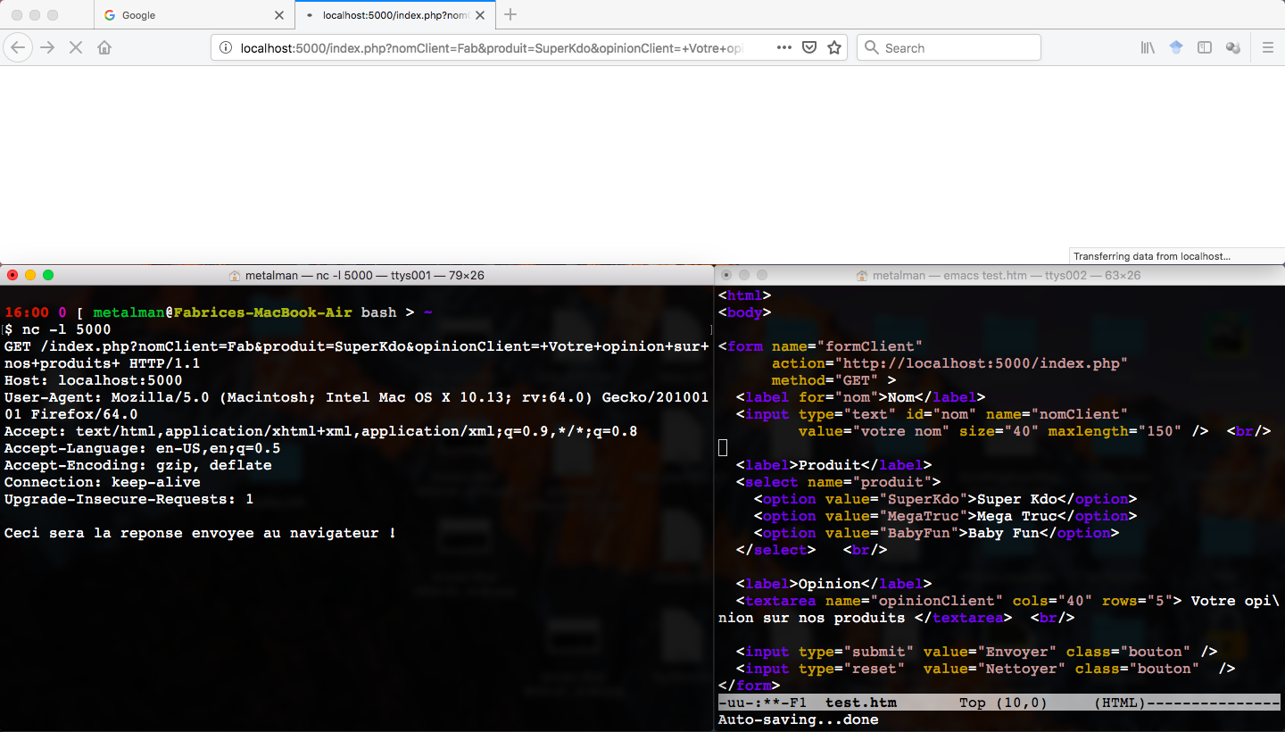
Communications C/S : GET
6 – Le navigateur récupère une réponse, il considère donc qu’il s’agit de la ressource visée par cette URL avec ces variables et valeurs
6 – Le navigateur commence à récupérer la réponse
5 – Depuis le programme « serveur » on écrit une réponse

Slide 40
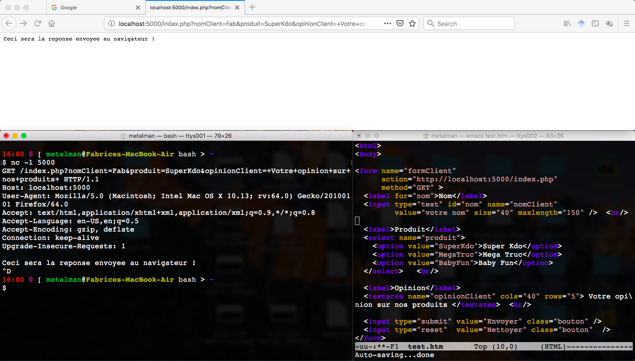
Communications C/S : GET
8 – Le navigateur voit la connexion se fermer, il considère que les données qu’il a récupéré constitue la réponse entière, il l’affiche
7 – Depuis le programme « serveur », on termine la réponse (Ctrl + D)/ferme la connexion

Slide 41
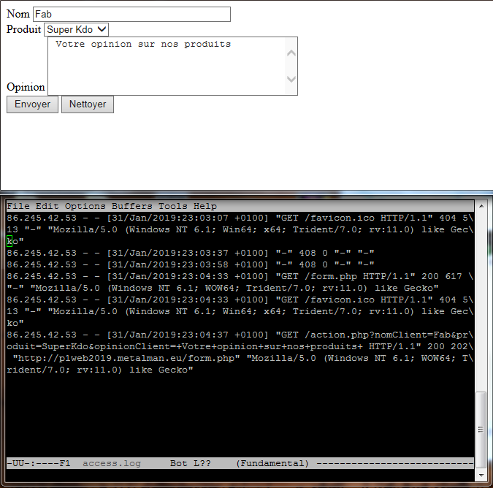
Communications C/S : GET (logs)
1 – On va regarder les « logs » de apache (les journaux enregistrant toutes les transactions que le serveur web a traité)
2 – Le navigateur demande la page contenant le formulaire au serveur
3 – Le navigateur envoie le formulaire par l’URL… on voit toutes les valeurs dans la requête GET enregistrée

Slide 42
Communication C/S : POST
Client rempli formulaire puis déclenche une requête
Apache récupère et analyse la requête
Apache crée des tableaux contenant les valeurs et les envoie à PHP
GET page.php POST Name=Flo
POST :
Name=Flo
http://site.fr/page.php
POST Name=Flo
Name :
Flo
<html>
Coucou
</html>
Navigateur
Serveur Web
page.php
Apache
Notes:
Il va envoye le données dans la réquete http

Slide 43
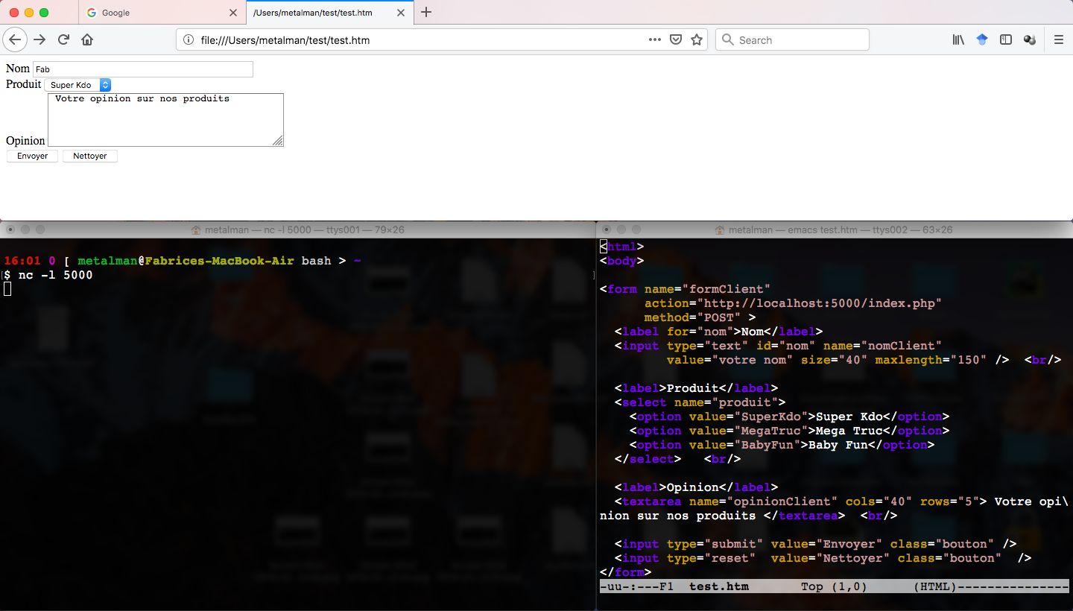
Communication C/S : POST
2 - On crée un formulaire qui enverra les données avec la méthode POST, vers une page de notre machine sur le port 5000
1 - On lance un programme qui écoute les requêtes envoyées sur notre propre machine (localhost), sur le port 5000

Slide 44
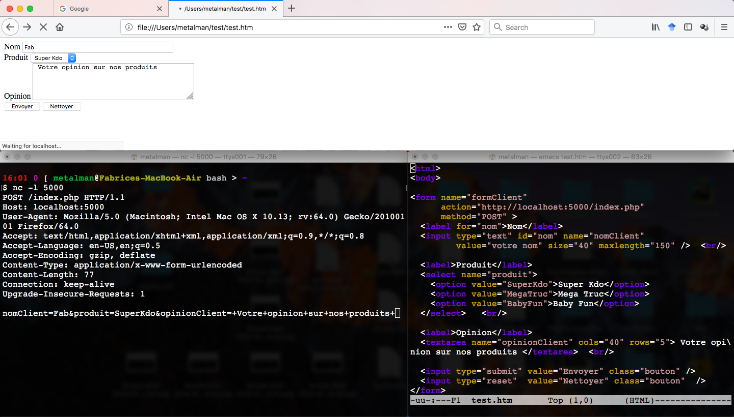
Communication C/S : POST
3 – On remplit le formulaire avec des valeurs, puis on clique sur « Envoyer »
4 – Le navigateur envoie une requête POST au serveur (localhost) en visant la ressource /index.php, et en incluant l’ensemble des variables dans le corps (body) de la requête HTTP

Slide 45
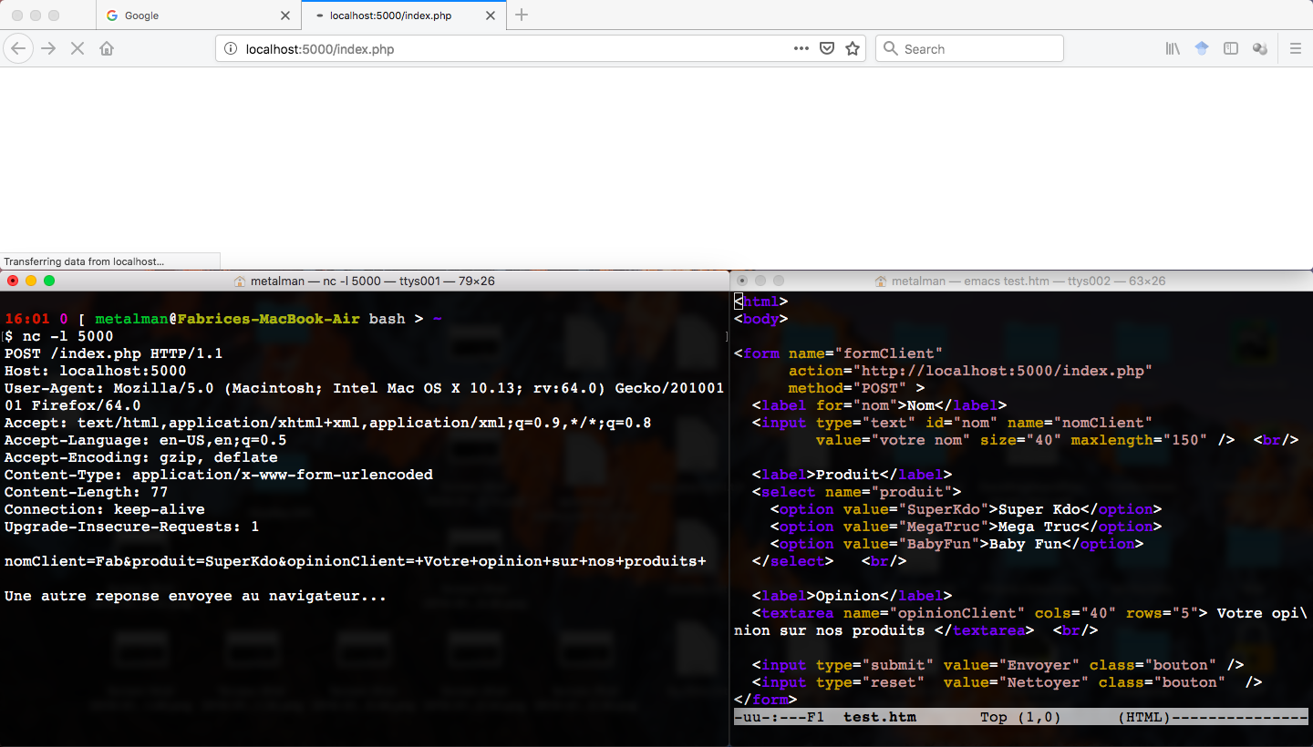
Communication C/S : POST
6 – Le navigateur récupère une réponse, il considère donc qu’il s’agit d’une réponse possible accessible à cette URL lorsque l’on envoie des données en POST
6 – Le navigateur commence à récupérer la réponse
5 – Depuis le programme « serveur » on écrit une réponse

Slide 46
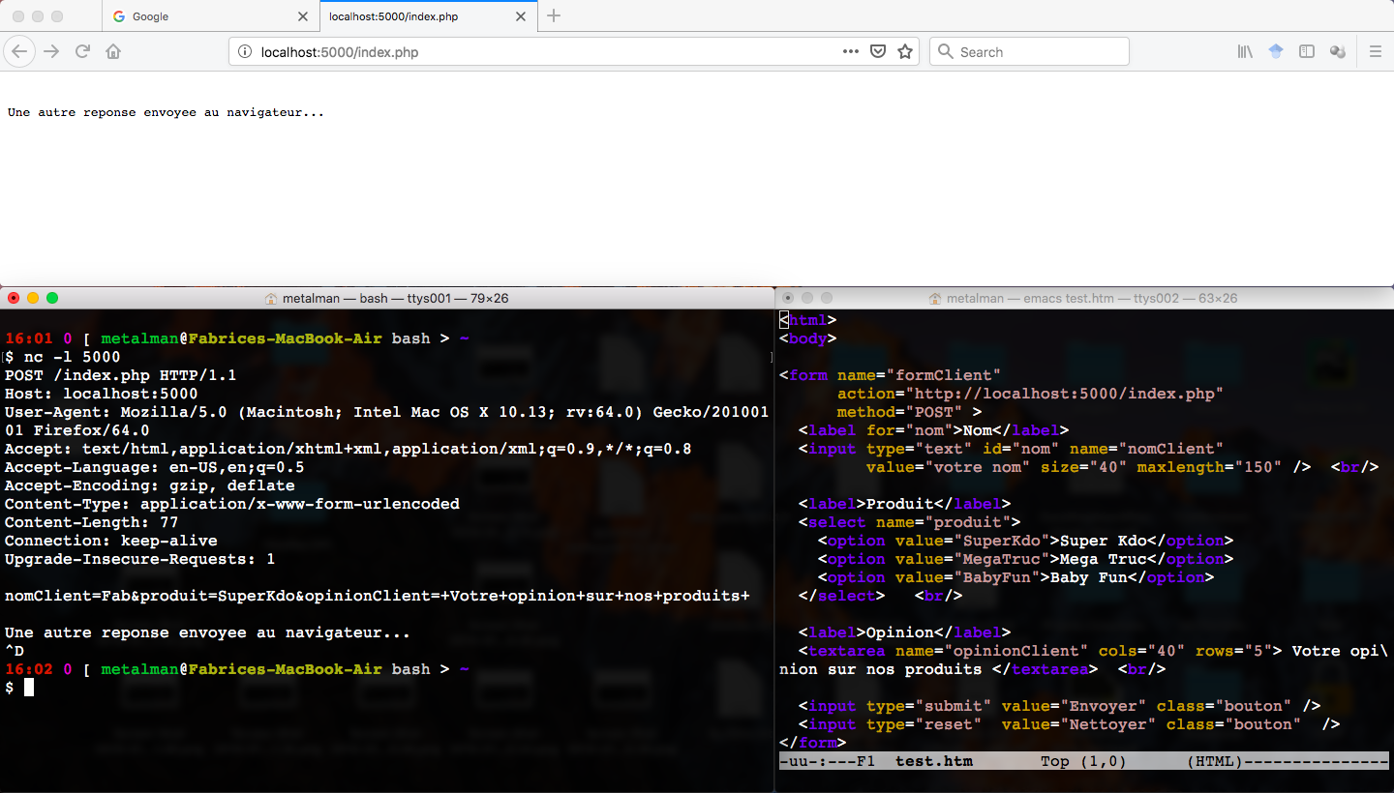
Communication C/S : POST
8 – Le navigateur voit la connexion se fermer, il considère que les données qu’il a récupéré constitue la réponse entière, il l’affiche
7 – Depuis le programme « serveur », on termine la réponse (Ctrl + D)/ferme la connexion

Slide 47
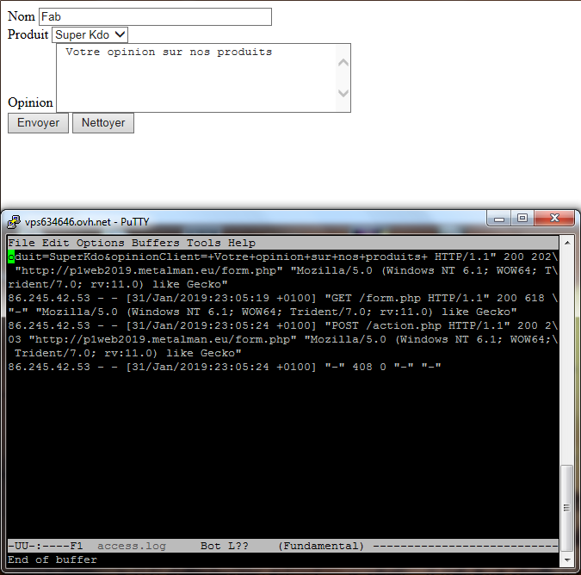
Communications C/S : POST (logs)
1 – On va regarder les « logs » de apache (les journaux enregistrant toutes les transactions que le serveur web a traité)
2 – Le navigateur demande la page contenant le formulaire au serveur
3 – Le navigateur envoie le formulaire en POST, on ne voit aucun nom de variable ni valeur dans les logs d’apache !

Slide 48
Statuts HTTP
Une requête envoyée = une réponse reçue
Réponses HTTP de 5 types (officiels) :
1xx : informationnelle
2xx : succès
3xx : redirection
4xx : erreur côté client // 404 : url n’existe pas
5xx : erreur côté serveur
[autres erreurs sont liées au serveur web utilisé]
Notes:
1xx : informationnelle == d’autres paquets HTTP vont arriver
2xx : succès == la requête a été reçue et comprise
3xx : redirection == le client va devoir faire quelque chose (automatiquement ou non) pour atteindre la ressource demandée
4xx : erreur côté client == requête mal formatée, ressource inexistante, URL trop longue, …
5xx : erreur côté serveur == version HTTP non supportée, le serveur web n’arrive pas à contacter un autre serveur, fonction non implémentée, …

Slide 49
Statuts HTTP : classiques
200 | OK | La requête a bien été reçue, comprise, et exécutée
301 308 | Permanent Redirect | La ressource a été définitivement déplacée à une autre URL
302 307 | Temporary Redirect | La ressource est temporairement déplacée à une autre URL
403 | Forbidden | La requête est correcte, mais le client n’a pas le droit de demander au serveur de faire cette action
404 | Not Found | La ressource visée par l’URL n’a pas été trouvée
500 | Internal Server Error | Erreur générique/non spécifique… le serveur web a échoué quelque chose à un moment
502 | Bad Gateway | Le serveur web visé n’arrive pas à contacter le serveur qui traite la requête envoyée
Notes:
403 : il faut s’identifier auprès du serveur web ! Et bien du serveur web ! (pas seulement dans l’application codée en PHP)
500 : erreur très vague, il faut aller voir la log d’erreur du serveur web pour en savoir plus
502 : il s’agit du cas de « reverse proxy » où le serveur web transmet la requête reçue à un autre serveur web qui la traitera… sauf que le serveur web que l’on expose sur internet n’arrive pas à contacter l’autre serveur en backoffice

Slide 50
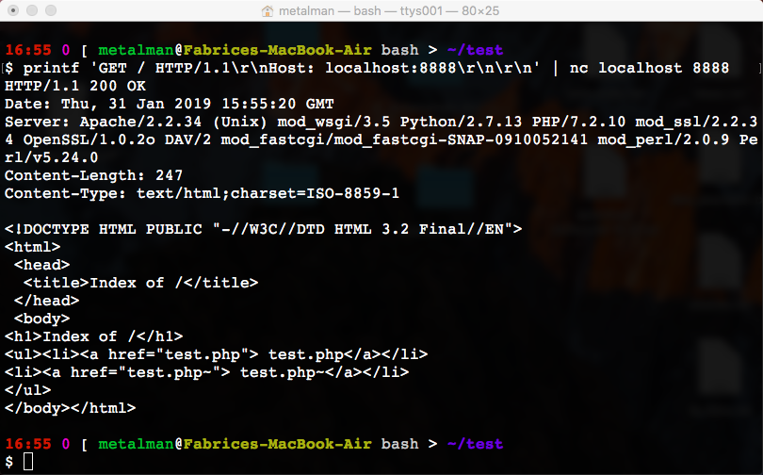
Statuts HTTP : 200

Slide 51
Statuts HTTP
1 – On envoie une requête au serveur « localhost » sur le port 8888, en demandant la ressource ‘/’
2 – Apache répond dans l’en-tête de la réponse HTTP que tout va bien (OK) : code 200
2 – Apache envoie la page web demandée dans le corps (body) de la réponse

Slide 52
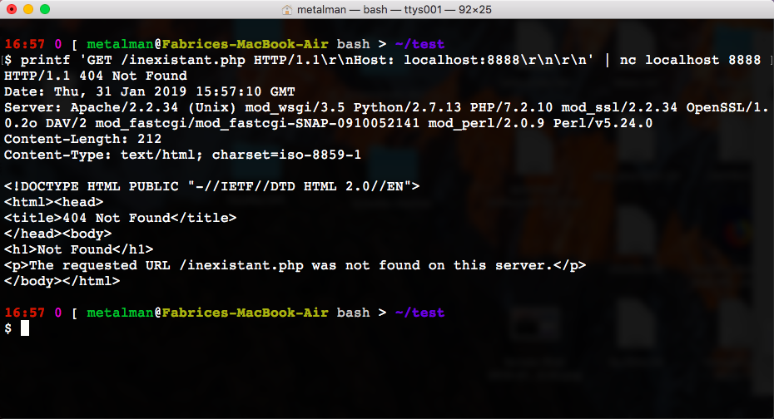
Statuts HTTP : 404

Slide 53
Statuts HTTP
1 – On envoie une requête au serveur « localhost » sur le port 8888, en demandant une ressource qui n’existe pas
2 – Apache répond dans l’en-tête de la réponse HTTP que la ressource n’a pas été trouvée : code 404
2 – Apache envoie dans le corps de la réponse HTTP une page web détaillant l’erreur au client (au format HTML pour que le client puisse la lire)

Slide 54
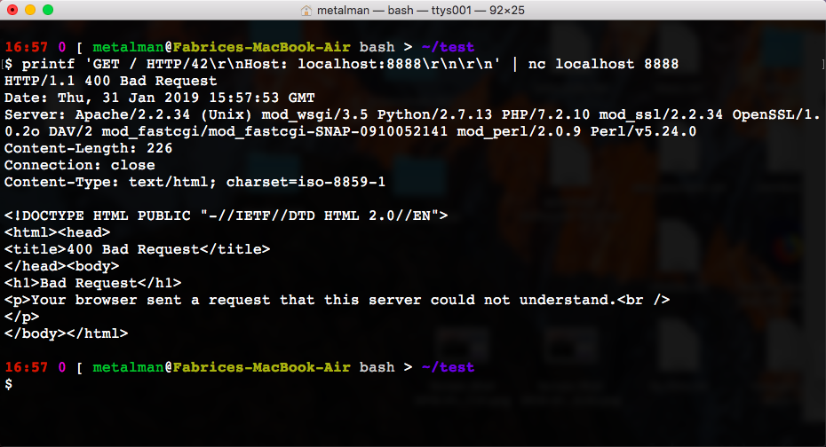
Statuts HTTP : 400

Slide 55
Statuts HTTP
1 – On envoie une requête incorrecte (protocole inexistant) au serveur « localhost » sur le port 8888
2 – Apache répond dans l’en-tête de la réponse HTTP que la requête est incorrecte (elle ne respecte pas les standards qu’il connait)
2 – Apache envoie dans le corps de la réponse HTTP une page web détaillant l’erreur au client (au format HTML pour que le client puisse la lire)

Slide 56
Caractéristiques PHP
Langage faiblement typé
Beaucoup plus flexible…
…mais possibilité de faire n’importe quoi
Langage interprété // Sur le terminal de Linux
CLI disponible pour scripts // Command Line Interface
Usage dans ce cours : extension apache
Notes:
Faiblement typé = il est possible de lui faire beaucoup de choses qui n’ont pas de sens
Exemple de comparaisons anormales :
<?php
if (5 == '5')
{ echo "true"; }
else
{ echo "false"; }
?>
True
<?php
if (50 == "50 ")
{ echo "true"; }
else
{ echo "false"; }
?>
True
// il a deux operateur de comparaison,alors il va teste le type de variable
<?php
if (5 === "5")
{ echo "true"; }
else
{ echo "false"; }
?>
False

Slide 57
PHP
PHP : Php Hypertext Preprocessor.
Langage interprété pour créer des sites dynamiques
Langage de script côté serveur
Langage faiblement typé
Langage « Embedded HTML »
Open source : on peut réutiliser les sources de l’interpréteur PHP
Notes:
Faiblement typé = transtypage implicite = on peut mélanger des strings et des integers… PHP convertit vers ce qui l’arrange
PHP fait potentiellement n’importe quoi si on ne fait pas attention !
Rigueur nécessaire pour que le code fonctionne comme on l’imagine !

Slide 58
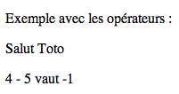
Opérateurs PHP
Opérateurs
Différents opérateurs permettent de manipuler des valeurs, qu’ils soient dans les variables ou pas
Opérateurs mathématiques | Opérateurs String | Opérateurs de comparaison | Opérateurs logiques
+ - * / % | . (concaténation) | == != <= < >= > | || (OR) && (AND) ! (not)
<?php
$a = 2 + 3 ;
$b = 4 - $a ;
$nom = "Toto”;
echo "Salut " . $nom;
echo "<p> 4 - $a vaut $b </p>";
?>

Slide 59
Syntaxe PHP : if … else …
if (condition)
{
…
}
else
{
…
}
if (condition 1)
{ … }
elseif (condition 2)
{ … }
elseif (condition 3)
{ … }
else
{ … }

Slide 60
Syntaxe PHP : if … else …
if (condition 1) && (condition 2)
{
…
}
else
{
…
}
if (condition 1) || (condition 2)
{
…
}
else
{
…
}

Slide 61
Syntaxe PHP : if … else …
// Affiche si nombre est entre 42 et 5, ou est 1
if ((($var <= 42) && ($var >= 5)) ||
($var == 1))
{
echo("nombre");
}

Slide 62
Syntaxe PHP : while
while (condition)
{
…
}
// Execute uniquement si
// condition vraie
do
{
…
}
while (condition)
// Execute au moins 1 fois

Slide 63
Syntaxe PHP : while
// Affiche 42 fois le message
$var = 0;
while ($var < 42)
{
echo "coucou";
$var++;
}

Slide 64
Syntaxe PHP : for
for (initialisation ; condition ; incrémentation)
{
…
}
// « incrémentation » peut être bidouillé...
// mais à ne faire que lorsque l’on maîtrise
// le langage et le code

Slide 65
Syntaxe PHP : for
// Affiche 42 fois le message
for ($i = 0; $i <= 42 ; $i++)
{
echo "coucou";
}

Slide 66
Fonctions PHP
Date
Déclaration avec :
• DATETIME
$date = new DateTime('2000-01-05');
• DATE_CREATE : un Alias de DateTime::__construct()
$date2 = date_create('2000-01-01');
Extraction du Mois, année , …… :
Avec style procédural en utilisant DATE_FORMAT
echo date_format($date, "m");
Avec style orienté objet (OO) :
echo $date->format('Y');

Slide 67
Fonctions PHP
Date
Exemples :
• $date=date("d-m-y ");
echo " ceci est la date du jour " .$date ;
• $heure = date("h:i:s");
echo "c'est l’heure du jour " .$heure ;

Slide 68
Tableaux PHP
Tableaux ($tab = array())
Variables capables d’enregistrer plusieurs valeurs d’un type
Tableaux à indice ($tab[0], $tab[])
Chaque position est identifiée par un numéro (commençant par 0)
Prochaine position disponible avec []
Tableaux associatifs ($tab[" "])
Chaque position reçoit un identifiant (un label)

Slide 69
Tableaux PHP
sizeof
count

Slide 70
Tableaux PHP
Parcourir un tableau :
<?php
// On crée notre array $prenoms
$prenoms = array ('François', 'Michel', 'Nicole', 'Véronique', 'Benoît');
// Puis on fait une boucle pour tout afficher :
for ($numero = 0; $numero < 5; $numero++)
{
echo $prenoms[$numero] . '<br />';
}
?>

Slide 71
Tableaux PHP
Parcourir un tableau :
<?php
$prenoms = array ('François', 'Michel', 'Nicole', 'Véronique', 'Benoît');
foreach($prenoms as $id => $valeur)
{
echo "Case ($id) = $valeur";
}
?>

Slide 72
Tableaux PHP
Parcourir un tableau associatif :
<?php
$personne = array("type" => "M.", "nom" => "Smith") ;
foreach($personne as $cle => $valeur)
{
echo "cle=" .$cle .“ valeur= " . $valeur ;
}
?>

Slide 73
Visibilité des variables
En PHP il existe 3 niveaux de visibilité d’une variables selon le contexte :
Les variables superglobales : elles sont disponibles n'importe où dans le programme.
Les variables globales : ce sont toutes les variables, tableaux, objets et constantes que nous créons nous-même dans le programme principal. Elles ne sont généralement visibles que dans le programme principal.
Les variables locales : ce sont toutes les variables d'une fonction (paramètres compris). Leur visibilité n'est que locale, et le programme principal ne peut pas agir sur ces variables.

Slide 74
Portée des variables globales
En PHP, une variable globale peut être utilisée à l’intérieur d’une fonction sans la passer en paramètre
Usage du mot clé « global »
La variable doit être déclarée avec « global » dans chaque fonction où cela est nécessaire

Slide 75
Les variables superglobales
Les variables superglobales sont générées automatiquement par PHP :
elles sont disponibles quel que soit le contexte du script (même à l’intérieur d’une fonction sans être passées en paramètre de celle-ci)
elles sont écrites en majuscules et commencent, par un underscore « _ »
elles sont généralement des tableaux associatifs

Slide 76
Les variables superglobales
$GLOBALS : rassemble les variables globales.
$_ENV : ce sont des variables d'environnement toujours données par le serveur.
$_SESSION : se sont des variables de session. Ces variables restent stockées sur le serveur le temps de la présence d'un visiteur.
$_COOKIE : contient les valeurs des cookies enregistrés sur l'ordinateur du visiteur.
$_GET : contient les données envoyées en paramètres dans l'URL.
$_POST : contient les informations qui viennent d'être envoyées par un formulaire.

Slide 77
PHP : Fonctions avancées
===
Include/include_once
Require/require_once
Gettype
Addslashes
Strlen, strtolower, strtoupper, strstr, strpos,
Htmlspecialchars
Strip_tags
Trim
Ereg
Isset/unset/empty
Array_values/array_keys
In_array/array_key_exists

Slide 78
PHP : Fonctions avancées
$Var | isset | empty
($var non déclarée) | (0) FAUX | VRAI
42 | (1) VRAI | (0) FAUX
« » | (1) VRAI | VRAI
(unset $var) | (0) FAUX | (1) VRAI
Notes:
PHP étant faiblement typé, on peut facilement « écrire » des types qui n’ont pas toujours de représentation

Slide 79
PHP : Fonctions avancées
$Var | is_null | empty
($var non déclarée) | (1) VRAI* | VRAI
0 | (0) FAUX | VRAI
« » | (0) FAUX | VRAI
null | (1) VRAI | VRAI
* : is_null() déclenche une alerte (PHP Notice) si la variable n’a pas été allouée

Slide 80
PHP : Fonctions avancées HTTP
En PHP, la fonction header() se charge d'envoyer au client les en-têtes passés en paramètre
Règle importante : l'appel à ‘header()’ doit se faire avant tout envoi au navigateur
Attention aux includes qui écriraient quelque chose…
Ne PAS écrire de <html> vu que l’on est dans les en-têtes HTTP et non HTML !

Slide 81
PHP : Fonctions avancées HTTP
On peut utiliser la fonction « header() » pour envoyer des codes HTTP :
<?php header("HTTP/1.0 404 Not Found"); ?>
<?php
header("Status: 301 Moved Permanently", false, 301); header('Location: http://www.votresite.com/pageprotegee.php'); ?>
Notes:
Attention, vous n’avez pas à prévoir dans vos programmes tous les codes… c’est Apache qui gère les cas classiques, et vous qui gérez les cas particuliers…

Slide 82
PHP : Fonctions avancées HTTP
Header HTTP renvoyé par Apache…
…donc ce que vous pouvez modifier avec la fonction « header() »
Notes:
N’est pas nécessaire, sauf dans certains cas très précis… Ex :
Un dossier ou un précédent site hébergé avec un autre nom de domaine est déplacé, vous mettez en place la redirection vous-même
Vous souhaitez empêcher l’accès direct à une ressource : « pas de lien/URL direct(e) vers ce fichier », PHP lira le fichier sur le serveur, puis enverra les en-têtes nécessaires

Slide 83
PHP : Fonctions avancées HTTP
Pour créer une redirection avec PHP, on utilise header pour envoyer des en-têtes de type Location (adresse)
Script de redirection (HTTP 302) :
<?php
header('Location: http://monsite.com/page.php'); ?>

Slide 84
PHP : Fonctions avancées HTTP
On peut envoyer des fichiers et jouer avec d’autres champs HTTP tels que le « Content-Type »
« Content-Type » indique le type de donnée, donc le navigateur essayera d’utiliser l’outil préféré de l’utilisateur pour lire ce fichier
readfile() permet d’envoyer un fichier

Slide 85
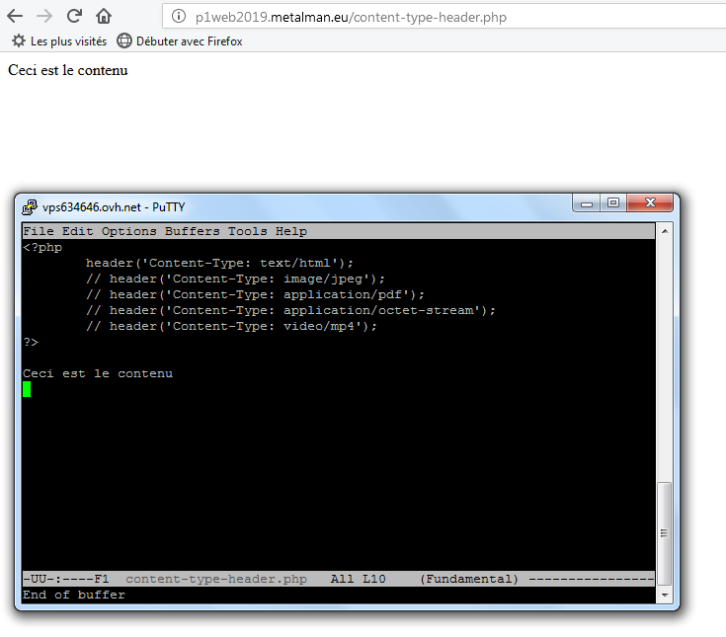
PHP : Fonctions avancées HTTP
Le serveur web déclare en header qu’il s’agit de « text/html », donc du texte interprétable par le navigateur ou lisible par l’utilisateur. Le navigateur l’affiche donc.
Notes:
PHP demande à Apache de modifier les headers par défaut en précisant que du texte au format HTML sera envoyé.
Le texte envoyé au navigateur est simplement « Ceci est le contenu ».
C’est le mode par défaut des navigateurs webs : lire et interpréter du HTML.
Nous allons essayer d’envoyer ce même texte avec différents headers et voir le comportement du navigateur.

Slide 86
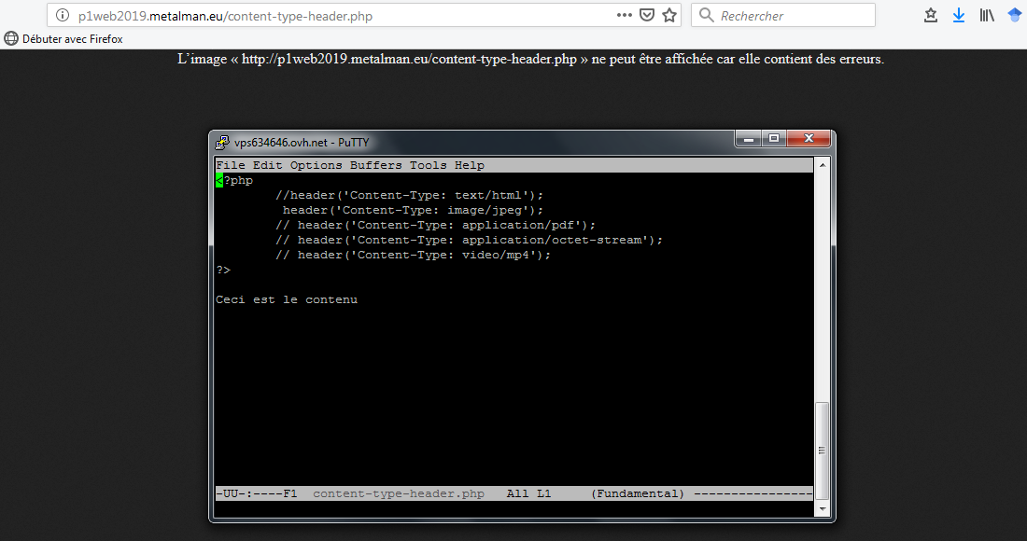
PHP : Fonctions avancées HTTP
Le serveur web déclare en header qu’il s’agit de « image/jpeg », donc d’une image au format JPEG. Le texte n’en étant pas, il est impossible d’afficher une image, mais le navigateur essaye tout de même
Notes:
Le navigateur essaye avec ses fonctions de lire une image, même si ce n’en est pas une. Le serveur web lui a dit qu’il s’agissait d’une image, le navigateur ne réfléchit pas et cherche à afficher une image, rien d’autre.

Slide 87
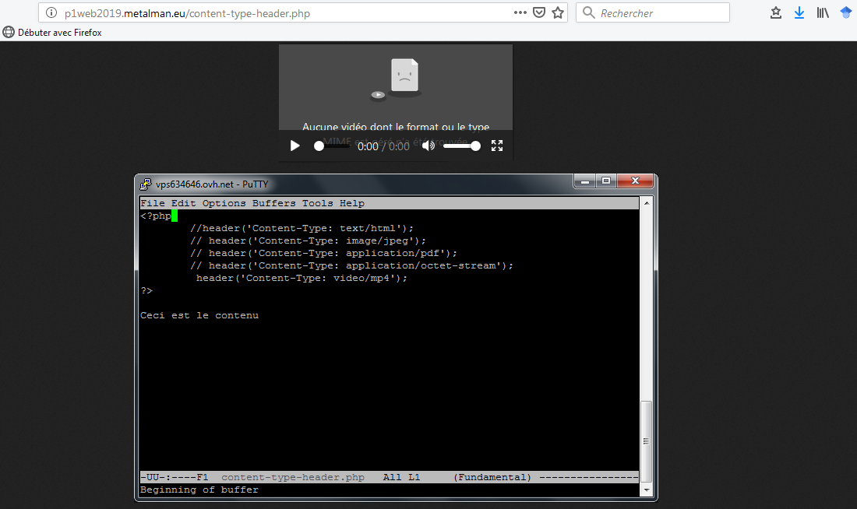
PHP : Fonctions avancées HTTP
Le serveur web déclare en header qu’il s’agit de « video/mp4 », donc d’une vidéo au format MP4. Le texte n’en étant pas, il est impossible d’afficher la vidéo, mais le navigateur essaye tout de même de le lire avec un lecteur de vidéos
Notes:
Le serveur web a déclaré qu’il s’agissait d’une vidéo, le navigateur lance son lecteur de vidéos sur les données qu’il lit.

Slide 88
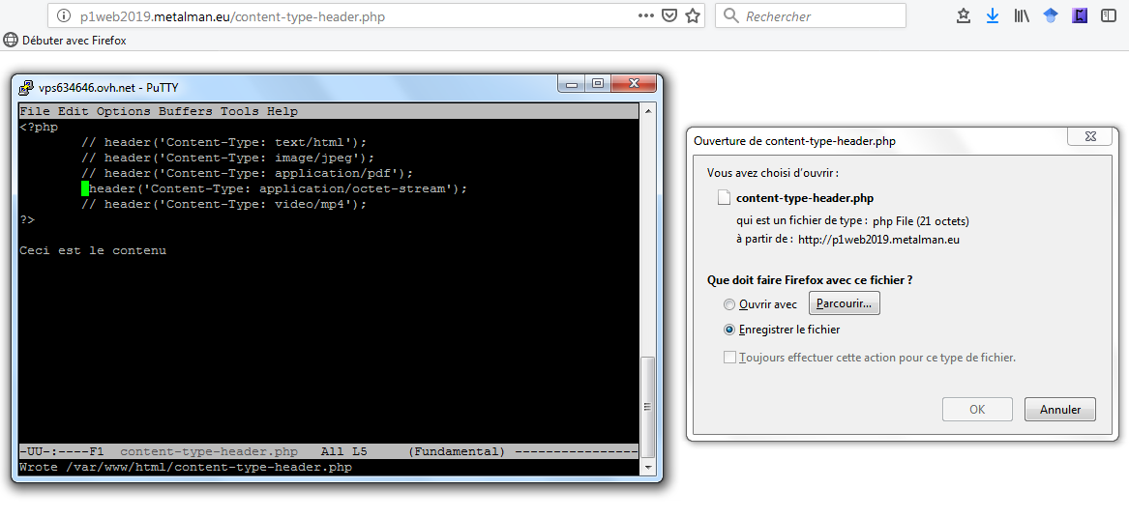
PHP : Fonctions avancées HTTP
Le serveur web déclare en header qu’il s’agit de « application/octet-stream », donc d’un flux d’octets. Par défaut, les navigateurs proposent de télécharger le fichier associé plutôt que de l’afficher
Notes:
« application/octet-stream » sert en général à télécharger les données qui suivent dans un seul fichier.
Ici on envoie « Ceci est le contenu » dans un fichier…
« Ceci » = 4 octets ; « est » = 3 octets ; « le » = 2 octets ; « contenu » = 7 octets ; 3 espaces = 3 octets ; 2 retours à la ligne = 2 octets
4 + 3 + 7 + 2 + 2 + 3 = 7 + 7 + 7 = 21 octets

Slide 89
PHP : Fonctions avancées HTTP
<?php // On declare un PDF header('Content-Type: application/pdf'); // Le client verra un fichier "downloaded.pdf" header('Content-Disposition: attachment; filename="downloaded.pdf"'); // Le fichier du serveur web qui sera transmis readfile('original.pdf'); ?>

Slide 90
PHP : Fonctions avancées HTTP
<?php $file = 'monkey.gif'; if (file_exists($file)) { header('Content-Description: File Transfer'); header('Content-Type: application/octet-stream'); header('Content-Disposition: attachment; filename="'.basename($file).'"'); header('Expires: 0'); header('Cache-Control: must-revalidate'); header('Pragma: public'); header('Content-Length: ' . filesize($file)); readfile($file); exit; } ?>
Notes:
Basename = récupère le nom du fichier (sans l’arborescence)
Filesize = récupère la taille du fichier, afin que le client connaisse à l’avance la taille du fichier (et suive l’avancement du téléchargement)

Slide 91
PHP : Sessions & Cookies
Session : variables conservées côté serveur
session_start(); // sur chaque page PHP
$_SESSION["ma_variable"] = 42; // variables
unset($_SESSION["ma_variable"]); // variables
session_destroy(); // seulement en fin de session
Cookies : variables conservées côté client
setcookie('nom', 'nomUtilisateur', time()+3600*24);
echo $_COOKIE['nom'];
setcookie('nom', 'nomUtilisateur', time()-3600);

Slide 92
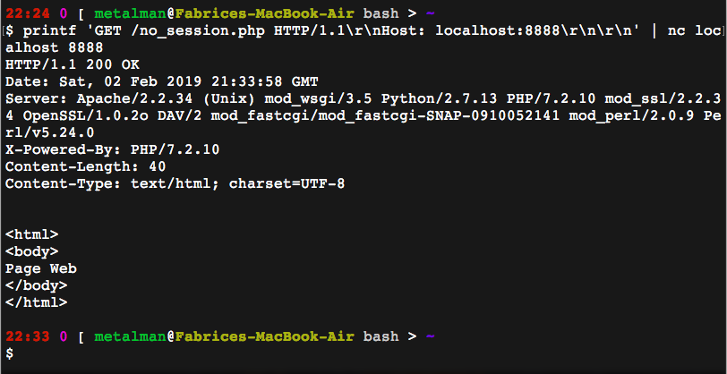
PHP : Sessions
<?php
?>
<html><body>
PageWeb
</body></html>
1 – On demande une page web classique sans session au serveur web sur « localhost » port « 8888 »
2 – Le serveur web répond normalement avec le code HTTP 200, puis avec diverses valeurs indiquant les plugins dont il dispose
3 – Le serveur web envoie finalement la page web
Notes:
Sans session, si on demande une page web, on obtient une réponse classique : les déclarations habituelles du serveur web, et la page demandée

Slide 93
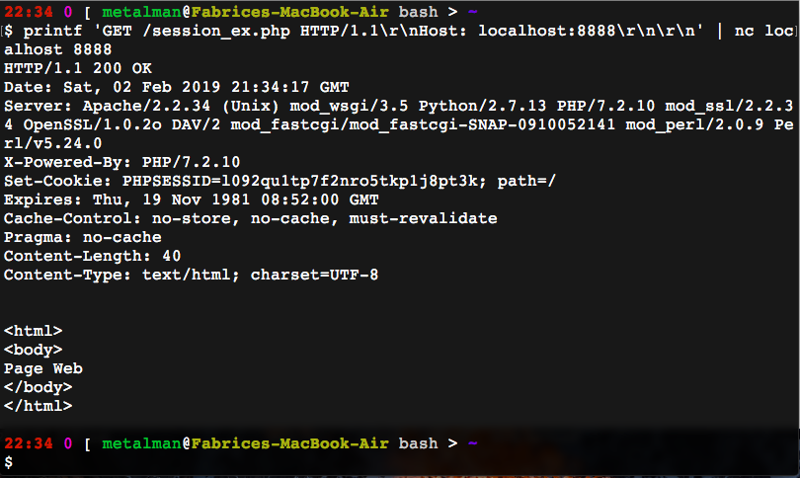
PHP : Sessions
1 – On demande une page web contenant une session au serveur web sur « localhost » port « 8888 »
<?php
session_start();
?>
<html><body> PageWeb </body></html>
2 – Le serveur web répond avec le code HTTP 200, puis il envoie le numéro de session PHP (un ID unique). Cet ID sera renvoyé par le navigateur avec chaque requête pour identifier le client côté serveur
3 – Le serveur web envoie finalement la page web
Notes:
Lorsque PHP demande à créer une session, son ID est transmis par le serveur web au navigateur. Côté serveur web & PHP : une liste des sessions actives est stockée dans des fichiers (avec l’ensemble des variables que l’on souhaite conserver entre chaque page web)
Côté client : l’ID de session est renvoyé pour pouvoir « s’identifier »…
ATTENTION ! L’ID est visible sur le réseau ! Quelqu’un de mal intentionné peut copier cet ID et s’identifier avec à la place du navigateur légitime….
Pour faire une session « à peu près » sécurisée, il est nécessaire de s’assurer que l’on parle au même navigateur (en vérifier l’IP du client, par exemple).
Nous ne verrons pas l’ensemble des bonnes pratiques dans ce cours.

Slide 94
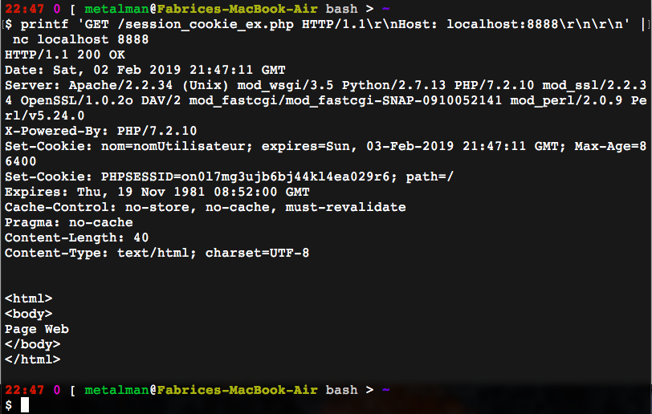
PHP : Cookies
<?php
session_start(); setcookie('nom', 'nomUtilisateur', time()+3600*24);
?>
1 – On demande une page web contenant une session et un cookie avec une variable
2 – Le serveur web répond avec le code HTTP 200, puis il envoie le numéro de session PHP, et la variable « nom » contenant la valeur « nomUtilisateur »… chacun dans un cookie
Notes:
Lorsque PHP demande à créer des cookies, les valeurs sont envoyées par le serveur web au navigateur, pour que celui-ci stocke les valeurs localement.
Les cookies sont stockés sur votre disque dur !... Ils sont donc renvoyés à chaque demande de page web.
Attention à ne pas mettre trop de données :
Ne pas y mettre de fichiers
Ne pas y mettre d’objets ou conteneurs trop gros ! (tableaux, etc…)

Slide 95
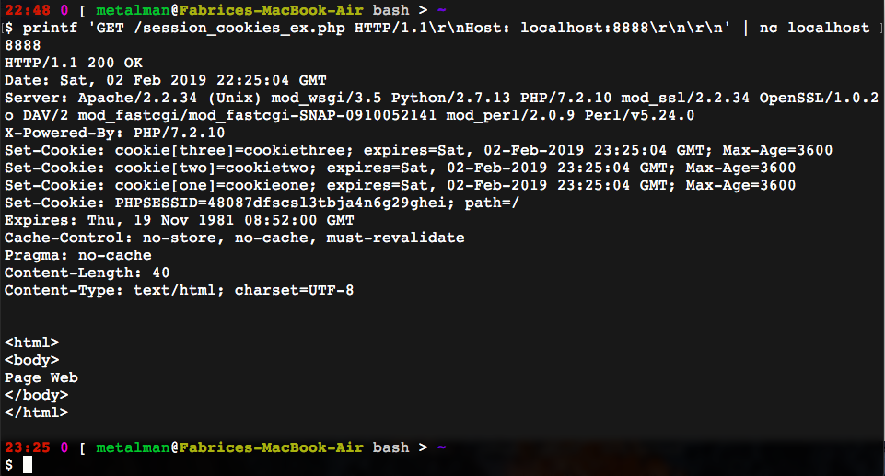
PHP : Cookies
<?php
session_start();
setcookie("cookie[three]", "cookiethree", time()+3600*1);
setcookie("cookie[two]", "cookietwo", time()+3600*1);
setcookie("cookie[one]", "cookieone", time()+3600*1);
?>
1 – On demande une page web contenant une session et trois cookies
2 – Le serveur web répond avec le code HTTP 200, puis il envoie des cookies contenant les 3 variables et le numéro de session PHP
Notes:
Chaque cookie est envoyé au navigateur avec ses valeurs et sa date d’expiration…

Slide 96
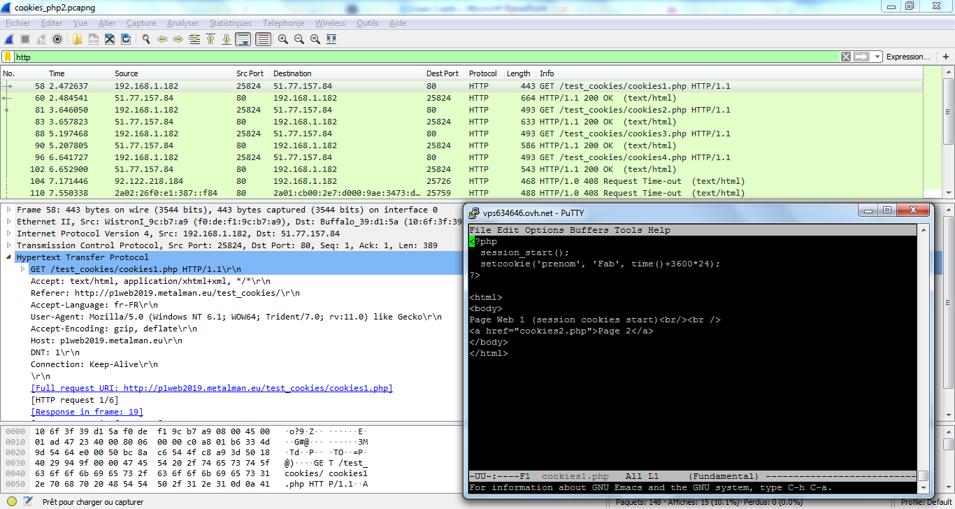
PHP : Cookies
Notes:
[Navigateur fait une requête]
Le navigateur demande une page web sur laquelle une session est créée, et un cookie est créé

Slide 97
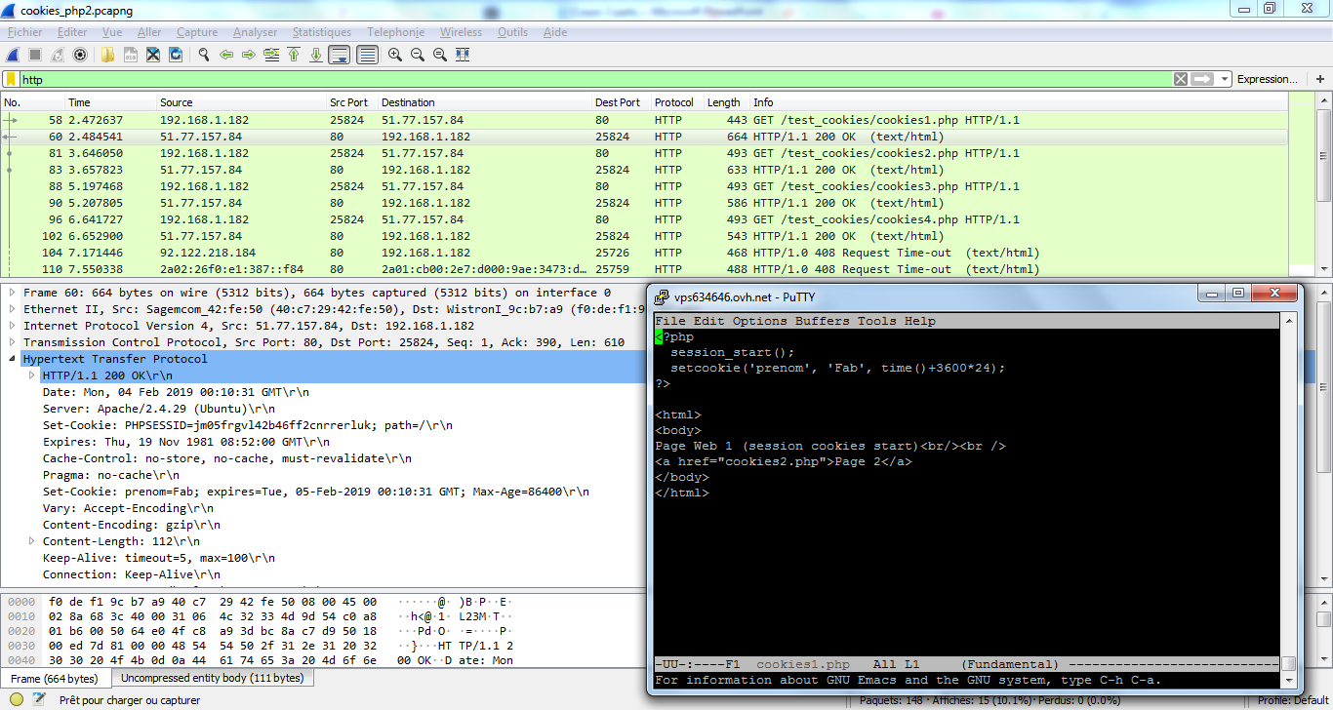
PHP : Cookies
Notes:
[Serveur Web répond]
Le serveur web renvoie bien le code 200, ainsi que diverses valeurs dans son paquet HTTP :
On retrouve un cookie contenant le numéro de la session que le navigateur devra transmettre ultérieurement pour retrouver les valeurs sur le serveur
On retrouve un cookie nommé « prenom », contenant la valeur « Fab », ainsi que la date de création et sa durée de vie maximum

Slide 98
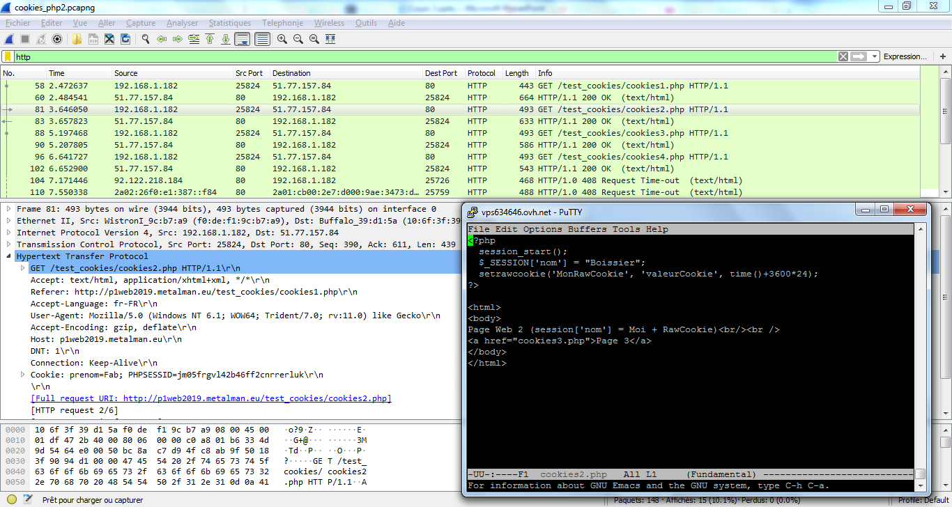
PHP : Cookies
Notes:
[Navigateur fait une requête]
Le navigateur fait une nouvelle requête vers la page « cookies2.php », on voit que le navigateur indique que le client a cliqué sur un lien depuis la page « cookies1.php »… « Referer » contient l’adresse de la page d’origine
Le navigateur renvoie son ID de session, ainsi que la valeur stockée dans le cookie « prenom » : Fab

Slide 99

PHP : Cookies
Notes:
[Serveur Web répond]
La variable de session « nom » n’est pas renvoyée au navigateur : elle est conservée sur le serveur web lui-même
Un nouveau cookie est créé « MonRawCookie », il est envoyé au client pour que celui-ci le stocke avec les autres

Slide 100
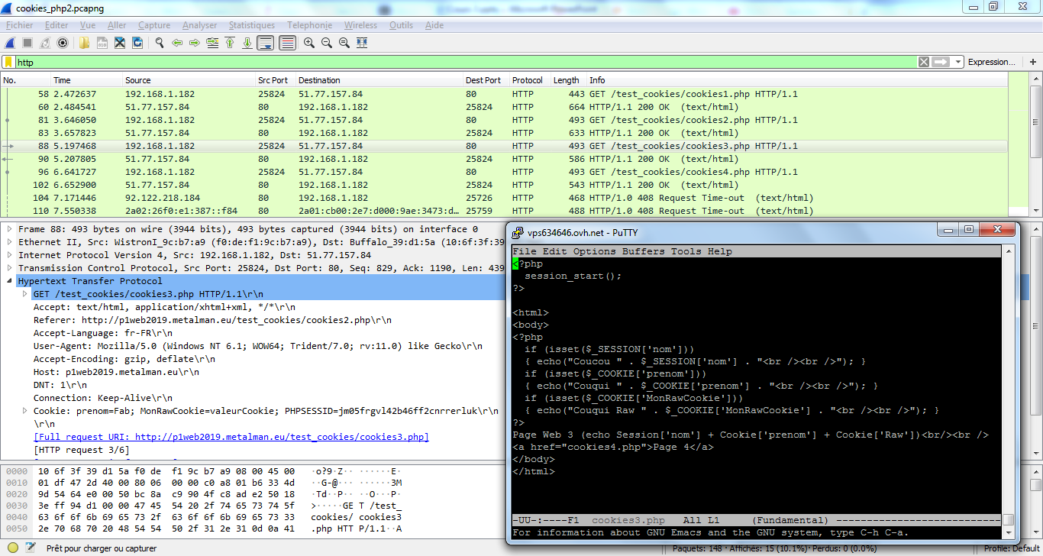
PHP : Cookies
Notes:
[Navigateur fait une requête]
Le client a cliqué sur le lien cookies3.php
Le navigateur renvoie au serveur web ses 2 variables stockées dans des cookies (prenom et MonRawCookie), ainsi que l’ID de la session

Slide 101
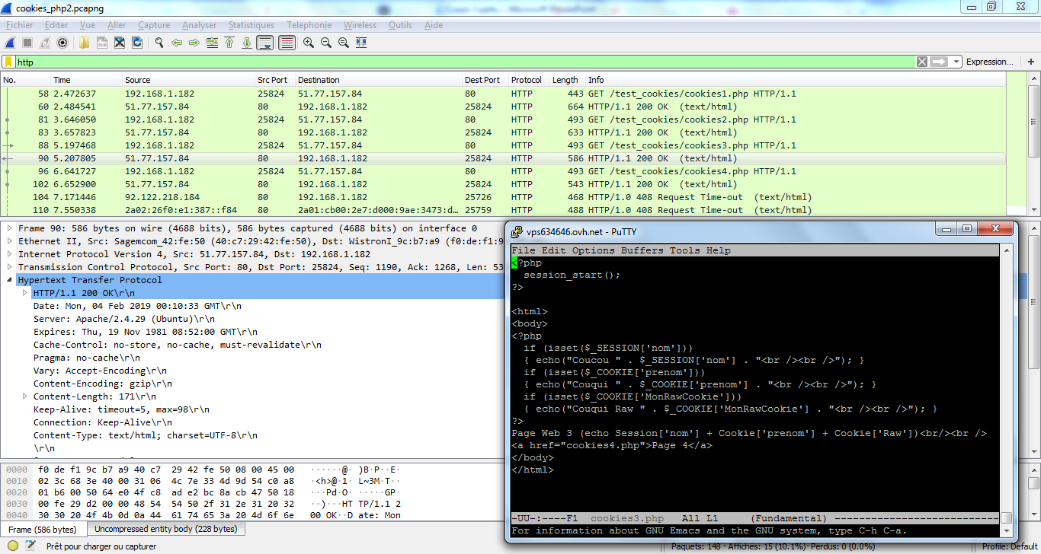
PHP : Cookies
Notes:
[Serveur Web répond]
Le serveur web utilise des valeurs stockées dans la session et les cookies (envoyés dans la requête du client)
La page ne créant aucune nouvelle variable de session ou de cookie, aucune valeur spécifique n’est renvoyée : le code HTTP et la page web sont renvoyés

Slide 102
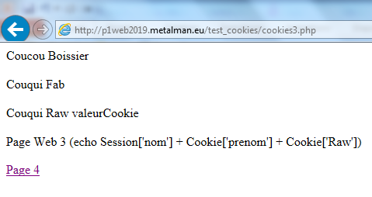
PHP : Cookies
Notes:
Les 3 valeurs sont affichées dans le navigateur :
Variable de session « nom »
Variable de cookie « prenom »
Variable de raw cookie « MonRawCookie »

Slide 103

PHP : Cookies
Notes:
[Navigateur fait une requête]
Le client a cliqué sur le lien vers cookies4.php
Bien que cette page n’ait besoin d’aucune valeur de cookie (hormis la session), le navigateur renvoie TOUT LE TEMPS toutes ses valeurs stockées dans des cookies ! (évident : le navigateur ne connait pas le code PHP contenu dans la page web, donc il renvoie toutes les valeurs qu’il est censé conserver)

Slide 104

PHP : Cookies
Notes:
[Serveur Web répond]
Le serveur web « détruit » la session... En pratique cela signifie que les variables de session sont détruites… mais pas celles des cookies !

Slide 105

PHP : Cookies
Notes:
[Navigateur fait une requête]
Le navigateur demande cookies5.php
La session est détruite côté serveur, mais le navigateur continue d’envoyer l’ID dont il dispose, ainsi que les cookies qu’il a stocké

Slide 106
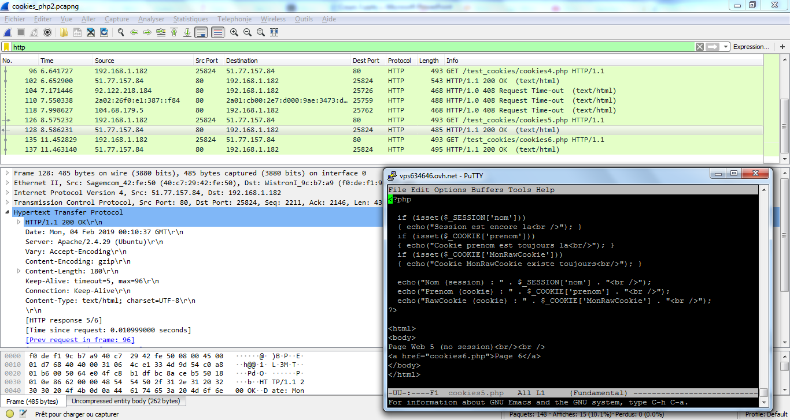
PHP : Cookies
Notes:
[Serveur Web répond]
On force le serveur web a écrire des valeurs de session et de cookies…
Seules les valeurs stockées dans les cookies seront affichables… étant donné que la session est détruite !

Slide 107
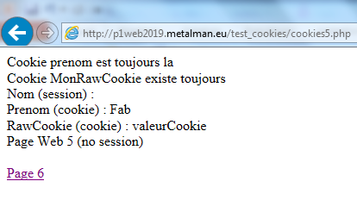
PHP : Cookies
Notes:
En effet : les 2 variables stockées dans des cookies s’affichent, mais pas les autres
Nom reste vide, car la session est détruite, donc le contenu est vide
Prenom et MonRawCookie s’affichent car ils sont renvoyés par le navigateur avec chaque requête « tant que » leur durée de vie est valable

Slide 108
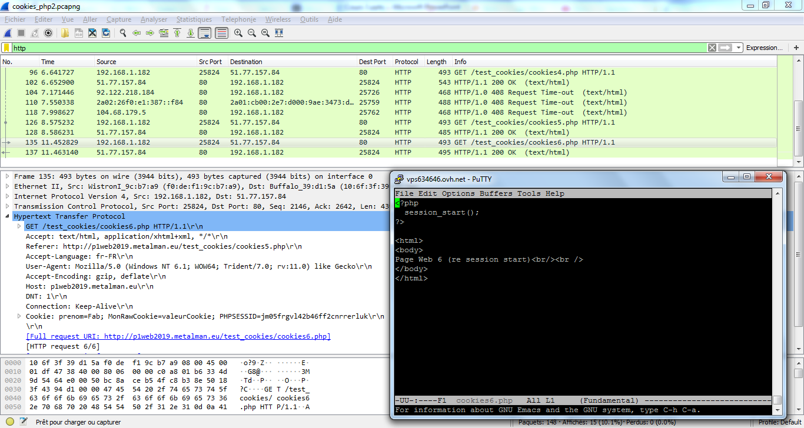
PHP : Cookies
Notes:
[Navigateur fait une requête]
Le navigateur demande la page cookies5.php
Il continue d’envoyer toutes les variables « encore valables » contenues dans des cookies

Slide 109

PHP : Cookies
Notes:
[Serveur Web répond]
Le serveur web répond, mais il ne renvoie aucun ID de session (usage de la valeur précédente encore possible)

Slide 110
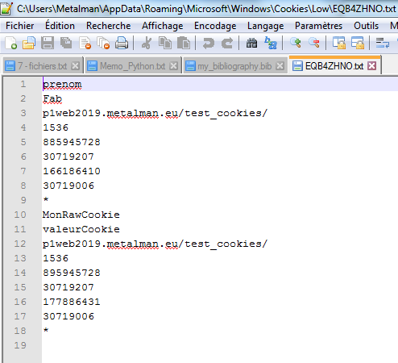
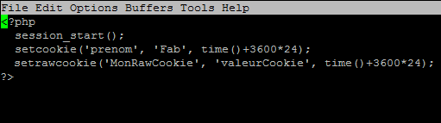
PHP : Cookies
Les données du navigateur sont stockées dans un fichier
Cookie « prenom », contenant « Fab », pour le serveur web p1web2019.metalman.eu dans le dossier « test_cookie » avec divers timestamps
Cookie « MonRawCookie », contenant « valeurCookie », pour le serveur web p1web2019.metalman.eu dans le dossier « test_cookie » avec divers timestamps
Notes:
Un exemple de fichier contenant des cookies du navigateur du client.
Les valeurs sont lisibles ! Ne JAMAIS stocker de mot de passe dans un cookie !
(que le contenu de la variable soit chiffré ou non : le mot de passe sera accessible sur l’ordinateur du client !)

Slide 111
SGBD & BDD
SGBD : Système de Gestion de Base de Données [DBMS : DataBase Management System]
BDD : Base de Données [DB : DataBase]
Notes:
SGBD en français, DBMS en anglais

Slide 112
SGBD & BDD
Personne
Cours
BDD : les données organisées dans un conteneur
SGBD : le système ou le logiciel qui gère les bases de données
ID | Nom | Prenom
1 | Jaffal | Ali
2 | Boissier | Fabrice
Table : Personne
SELECT * FROM Personne
1:Jaffal:Ali ; 2:Boissier:Fabrice ;
Notes:
La BDD contient les données… les données sont organisées physiquement sur un support, et plusieurs schémas expliquent comment les retrouver selon les requêtes qui sont faites. (schéma logique = schéma relationnel ; schéma physique = organisation sur les disques, en mémoire, …)
Le SGBD permet de « gérer » les bases de données (les réorganiser, les nettoyer, gérer les droits d’accès, …), ainsi qu’offrir une interface dédiée à l’interrogation en SQL des bases.

Slide 113


SGBD & BDD
« Avant » : on organisait soi-même un disque ou un fichier, et on codait un bout de programme spécifique pour naviguer dedans (et effectuer des lectures/écritures)
BDD
(Search for « handle » description)
Get /car/door/handle/description
[Seek Disc 1, Track 4, Block 2
& Extract 2 blocks]
Application
Notes:
« Avant » : on disposait de « BDD » (des fichiers organisés dans des dossiers, un fichier contenant des informations organisées, …), et chaque programme voulant accéder aux données devait contenir le code nécessaire pour naviguer dans les « BDD » (se déplacer dans les dossiers, lire l’organisation du fichier, …). Gérer les transactions entre « plusieurs » clients était du coup extrêmement difficile.
Depuis, on a standardisé l’interrogation des bases de données grâce au modèle relationnel et au langage SQL :
Le SGBD gère l’organisation des BDD et de leur contenu
Les programmes utilisent un connecteur et le langage SQL pour faire des requêtes auprès du SGBD

Slide 114

SGBD & BDD
Aujourd’hui : usage d’un pilote logiciel effectuant les transactions avec le SGBD
API, bibliothèque, … extension permettant de mettre du SQL dans un langage de programmation, et de récupérer un tableau réponse
SELECT * FROM Personne
Connecteur (API, extension, …)
1:Jaffal:Ali ; 2:Boissier:Fabrice ;
SGBD
Serveur Web
Notes:
Pilote/Driver de base de données pour manipuler les « bases de données ».
« Connecteur » est une extension ou un logiciel qui gère les transactions avec une/des bases de données.
Dans l’industrie, des « connecteurs » permettent de lier des programmes à toutes sortes de sources de données.

Slide 115
PHP & SGBD : Connecteurs
$sql = "SELECT * FROM Personne";
$res = mysqli->query($sql);
$line = $res->fetch_object();
echo $line->nom;
page.php
SELECT * FROM Personne
GET page.php
MySQLi
Jaffal
Jaffal
1:Jaffal:Ali ; 2:Boissier:Fabrice ;
Navigateur
Serveur Web
Base de Données
Notes:
le client demande la page
le serveur web exécute le script PHP
l’extension MySQLi (servant de connecteur à MySQL) est activée
La requête est envoyée par PHP via MySQLi au SGBD (MySQL)
MySQL exécute la requête et transmet les résultats
MySQLi formatte les données reçues et les donne à PHP qui finit son traitement
Réponse envoyée au client

Slide 116
PHP & SGBD : Connecteurs
Plusieurs extensions à PHP existent pour interroger des SGBD :
MySQL : obsolète – ne pas l’utiliser ! (attention : anciens tutos l’utilisent)
MySQLi : MySQL « improved » mise à jour de l’extension MySQL
PDO : PHP Data Object pilote générique multi-SGBD
(Hors PHP : ODBC (middleware), connecteur quasi-universel)
Open DataBase Connectivity
Notes:
Au sens strict, MySQLi serait un driver/pilote, et PDO serait un « middleware » comportant un driver pour MySQL.
ODBC, JDBC (Java), …
Middleware permettant de gérer des connections vers toutes sortes de sources de données en utilisant des drivers/pilotes (comme MySQLi avec PHP)

Slide 117
MySQLi
$mysql = new mysqli ( $host, $user, $mdp, $bdd );
$mysql->connect_errno();
$sql = "INSERT INTO client (id, nom, email, adresse) VALUES ( '$id', '$nom', '$email', '$adr') ";
$result = $mysql->query($sql) ;
while ( $ligne = $result->fetch_object() )
{
$ligne->id; $ligne->nom;
}
$mysql->close();

Slide 118
MySQLi
Pour debugger : (sauf en production)
/* Test d’erreur a la connexion */
$mysqli = new mysqli("localhost", "nobody", ""); if (mysqli_connect_errno()) { printf("La connexion a échoué : %s\n", mysqli_connect_error()); exit(); }
/* Test d’erreur lors de la requête */ if (!$mysqli->query("SET a=1")) { print_r($mysqli->error_list); }
Notes:
On ne laisse pas de message de debug lorsque le site est en ligne, sinon des pirates vont exploiter ces informations contre vous

Slide 119
PDO
PDO : PHP Data Object
Pilote générique multi-SGBD
MySQL, PostGreSQL, Oracle, DB2, SQL Server, …
Similaire à MySQLi
Quelques variations dans la syntaxe…
…et dans le comportement

Slide 120
PDO : Connexion
Connexion se fait avec une « connection string » contenant les informations de la BDD :
Host : Localhost (ou 127.0.0.1)
Port : 9306
$connexion = new PDO( "mysql:host=mon_serveur;port=mon_port;dbname=ma_bdd", "mon_login", "mon_pass");

Slide 121
PDO : Ecriture / EXEC
Requête d’écriture : INSERT, UPDATE, DELETE
Se fait avec méthode PDO::exec()
PAS AVEC QUERY !
Renvoie le nombre de modifications effectuées (integer)
$requete = "DELETE FROM ma_table WHERE mon_champ = ma_valeur"; $compteur = $connexion->exec($requete);

Slide 122
PDO : Lecture / QUERY
Requête de lecture : SELECT
Se fait avec méthode PDO::query()
PAS AVEC EXEC !
Renvoie les résultats (PDOStatement)
$requete = "SELECT * FROM ma_table WHERE mon_champ = ma_valeur";
$resultats = $connexion->query($requete);

Slide 123
PDO : Résultats / FETCH
Lecture de la réponse d’une requête de lecture : fetch
fetch() : renvoie la ligne suivante des résultats
fetchObject() : renvoie la ligne suivante en tant qu’objet
fetchAll() : renvoie un tableau de toutes les réponses
$ligne = $resultats->fetch(PDO::FETCH_ASSOC); <- tableau associatif $ligne = $resultats->fetch(PDO::FETCH_NUM); <- tableau simple $ligne = $resultats->fetch(PDO::FETCH_BOTH); <- les 2 (par défaut) $ligne = $resultats->fetch(PDO::FETCH_OBJ); <- objet

Slide 124
PDO : Fermeture connexion
Avant de refaire une requête, il faut libérer le curseur en place
$resultats->closeCursor();

Slide 125
PDO
$connexion = new PDO( "mysql:host=mon_serveur;port=mon_port;dbname=ma_bdd", "mon_login", "mon_pass");
$requete = "SELECT * FROM ma_table WHERE mon_champ = ma_valeur";
$resultats = $connexion->query($requete);
while ( $ligne = $resultats->fetch(PDO::FETCH_OBJ) )
{
$ligne->id; $ligne->nom;
}
$resultats->closeCursor();

Slide 126
PDO : …or die()
Pour débugger sa requête, ne pas oublier de demander à PHP d’afficher l’erreur s’il y en a !
Sauf en production ! Une fois le site en ligne, il ne faut jamais afficher les erreurs…
Risque qu’un pirate récupère les informations de debug
$resultats = $connexion->query($requete);
if (!$resultats)
{
print_r($connexion- >errorInfo());
}

Slide 127
Transactions & BDD
Un site de vente en ligne a presque vidé ses stocks… Il ne reste plus qu’un seul objet en vente en un seul exemplaire
Que se passe-t-il lorsque 2 utilisateurs essayent d’acheter en même temps cet objet ?
Impossible à déterminer… En général, les deux utilisateurs arriveront à passer commande, et le vendeur verra 2 commandes sur le même objet, et le stock passera en négatif

Slide 128
Transactions & BDD
Une transaction est un ensemble de requêtes visant à changer l’état d’une base de données
Exemple :
On sélectionne des produits dans une BDD choix des produits
On créer une nouvelle ligne dans une table création d’une nouvelle réservation de produits
On réduit des valeurs dans une autre table réduction de la quantité de plusieurs produits
Les 3 requêtes sont exécutées en une seule transaction
Notes:
Une transaction peut être vue comme une requête « métier »/haut niveau :
« réserver des produits dans un magasin » est une transaction qu’un client peut demander
En pratique il faut que le client choisisse des produits disponibles, que l’on prépare une note liant le client aux produits, et isoler les produits pour les mettre de côté
Les requêtes « techniques »/bas niveau toutes seules n’ont que peu de signification, mais ensemble elles servent un but commun (cf process mining…)

Slide 129
Transactions & BDD
Les transactions se terminent par un « commit »
Validation de la transaction
Écriture des modifications
On peut vouloir annuler une transaction en cours de route ou après un commit. On effectue dans ce cas un « rollback »
La transaction est annulée, aucune modification n’est apportée aux données dans la BDD
Les anciennes valeurs sont remises dans la BDD
Notes:
Le « commit » est la dernière étape d’une transaction : c’est à ce moment-là que le SGBD enregistre les changements.
Généralement, les transactions sont effectuées en mémoire RAM, et lorsque qu’un commit est effectué, les changements sont inscrits sur les disques durs.
Si un SGBD crashe, il doit pouvoir retrouver son dernier état cohérent…
...ou alors il doit pouvoir proposer de “rejouer” l’ensemble des transactions effectuées pour retrouver une base de données cohérente et à jour.
Les transactions (leurs requêtes groupées) sont enregistrées dans les logs des SGBD, permettant de rejouer l’ensemble des transactions effectuées.

Slide 130
Transactions & BDD
Propriétés ACID :
Atomicité
Cohérence
Isolation
Durabilité
« Un ensemble de propriétés qui garantissent qu'une transaction informatique est exécutée de façon fiable. »
Wikipédia – Propriétés ACID
Notes:
Les propriétés ACID permettent d’assurer qu’un SGBD supporte les « transactions »

Slide 131
Transactions & BDD
Atomicité :
Une transaction est « atomique » si elle s’effectue intégralement ou pas du tout
Une transaction non-atomique créerait une réservation avec les produits, mais ne réduirait pas la quantité dans les stocks (par exemple)
Le stock réel ne serait pas correctement représenté, ce qui entraînerait des problèmes
Notes:
Si le stock réel n’est pas bien représenté, on peut se retrouver à avoir vendu des produits qui ne sont pas en stock, voire qui n’existent plus.

Slide 132
Transactions & BDD
Cohérence :
La cohérence assure que toutes les contraintes de la base de données sont respectées avant et après les transactions (l’état de la base de donnée est valide selon les règles)
(une transaction incohérente permettrait par exemple de faire référence à des objets qui n’existent plus, ce qui bloquerait les jointures)
Notes:
Les contraintes techniques des BDD doivent toujours être respectées

Slide 133
Transactions & BDD
Isolation :
Capacité de protéger les données contre plusieurs modifications simultanées. Une transaction ne doit pas dépendre des données d’une autre transaction.
(des transactions non-isolées permettent de faire des modifications sur des valeurs qui n’existent plus ou qui ont été modifiées entre temps)
Notes:
Un produit en quantité 9 qu’une transaction A réduit de 1 se retrouvera à 8, alors qu’une transaction B l’a réduit de 3 entre temps.
La valeur correcte devrait être 3 +1 = 4 => 9 – 4 = 5 mais comme l’ordre des écritures est importante :
A lit la valeur 9 (SELECT qte FROM produits WHERE nom=« pomme »)
B lit la valeur 9 (SELECT qte FROM produits WHERE nom=« pomme »)
B réduit de 3 la quantité : 9 – 3 = 6 (UPDATE qte )
A réduit de 1 la quantité : 9 – 1 = 8 (UPDATE qte )

Slide 134
Transactions & BDD
Durabilité:
En cas de panne (de l’ordinateur, du système d’exploitation, du SGBD, …), les transactions exécutées sont définitivement enregistrées.
(à moins que la panne ne concerne l’ensemble des disques qui contiennent les BDD, les transactions effectuées doivent être enregistrées dès qu’elles sont effectuées)

Slide 135
Transactions avec MySQL
MySQL a la particularité de gérer plusieurs moteurs
de stockage dans une même BDD, aussi appelé
moteur de table.
• Un moteur de stockage est un ensemble
d’algorithmes permettant de stocker et d’accéder
aux données dans un SGBD. En général, un seul
moteur est utilisé par BDD.
• Pour lister tous les moteurs, utilisez la requête :
SHOW ENGINES;

Slide 136
Transactions avec MySQL
Principaux moteurs de stockage MySQL :
MyISAM : moteur par défaut jusque MySQL 5.5
Très simple d’utilisation
Très performant sur des tables fréquemment ouvertes (très rapide pour les opérations count() et les lectures)
Offre un index FULL-TEXT qui permet de faire des recherches précises sur des textes
Ne supporte ni les clés étrangères, ni les transactions
Gère le verrouillage au niveau de la table (bloque la table entière lors des opérations d’insertions, suppressions ou MAJ)
Notes:
My i s a m (pas L sam)

Slide 137
Transactions avec MySQL
Principaux moteurs de stockage MySQL :
InnoDB : moteur par défaut depuis MySQL 5.5
Gestion des clés étrangères et support des transactions (par défaut : chaque requête SQL est considérée comme une transaction)
Véritable gestion du modèle relationnel & transactionnel
Respecte ACID
Gère le verrouillage au niveau de la ligne
Ne propose pas d’index FULL-TEXT, légèrement plus lent dans les opérations
Notes:
Si on n’utilise pas les commandes de transactions, chaque requête sera considérée comme une transaction. (y compris les SELECT)

Slide 138
Transactions avec MySQL
Principaux moteurs de stockage MySQL :
Memory : Stocke les données de la table en mémoire (RAM).
Accès très rapides
En cas de panne, les données stockées sont perdues

Slide 139
Transactions avec MySQL
Début de la transaction : START TRANSACTION
Requêtes : SELECT, UPDATE, …
Validation de la transaction : COMMIT
OU
Annulation de la transaction en cas d’erreur : ROLLBACK
S’il y a une erreur d’intégrité dans les données, le rollback se fait automatiquement
Notes:
Ne pas oublier d’utiliser un moteur de BDD compatible avec les transactions et les propriétés ACID…
...sinon une requête = une transaction “pas toujours ACID”

Slide 140
Transactions avec MySQL
Exemple de gestion de transaction : achats en ligne
Spécification du moteur InnoDB lors de la création de la table, pour supporter les transactions
CREATE TABLE Compte ( ID int , Solde int not null ) ENGINE=InnoDB ;
SET autocommit=0 ; //désactiver la validation automatique des requêtes
START TRANSACTION ;
UPDATE compte SET solde=solde+100 where id=IDVendeur ;
UPDATE compte SET solde=solde-100 where id=IDAcheteur ;
COMMIT ;

Slide 141
Transactions avec PDO
Début de la transaction : $bdd->beginTransaction();
Requêtes de la transactions: $bdd->query(); $bdd->query();
Validation / Annulation de la transaction : $bdd->commit(); $bdd->rollback();

